Slide 1
Популярные библиотеки и фичи Android
Асхар Айдаров

Slide 2
UI
DI
Navigation
System restrictions
Hardware
Features and APIs
Содержание занятия

Slide 3
Не забудьте отметиться на портале

Slide 4
ViewBinding
Это фича Android Gradle Plugin (AGP) для упрощения работы с View и оптимизации вызова findViewById. Для каждого файла с версткой генерируется binding класс, который содержит ссылки на все View, у которых есть идентификатор.

Slide 5
ViewBinding
Пример использования в activity:
Было:
setContentView(R.layout.activity_main) val showButton = findViewById<Button>(R.id.show_button) val titleTextView = findViewById<TextView>(R.id.title_text_view) val subtitleTextView = findViewById<TextView>(R.id.subtitle_text_view) showButton.setOnClickListener {} titleTextView.text = "Title" subtitleTextView.text = "Subtitle"
build.gradle(Module :app):
buildFeatures { viewBinding true }
Cтало:
val binding = ActivityMainBinding.inflate(layoutInflater) setContentView(binding.root) binding.showButton.setOnClickListener {…} with(binding) { titleTextView.text = "Title" subtitleTextView.text = "Subtitle" }

Slide 6
public final class ActivityMainBinding implements ViewBinding { @NonNull private final ConstraintLayout rootView; @NonNull public final TextView textView; private ActivityMainBinding(@NonNull ConstraintLayout rootView, @NonNull TextView textView) { this.rootView = rootView; this.textView = textView; } @NonNull public static ActivityMainBinding bind(@NonNull View rootView) { int id; missingId: { id = R.id.text_view; TextView textView = ViewBindings.findChildViewById(rootView, id); if (textView == null) { break missingId; } return new ActivityMainBinding((ConstraintLayout) rootView, textView); } String missingId = rootView.getResources().getResourceName(id); throw new NullPointerException("Missing required view with ID: ".concat(missingId)); } }
ViewBinding
Метод bind создает экземпляр Binding класса, передав в конструкторе все view
Binding класс

Slide 7
Coil/Glide
//Glide Glide.with(photoImageView) .load(cat.photoUrl) .error(errorDrawable) .placeholder(R.drawable.ic_placeholder_40) .circleCrop() .into(photoImageView)
// Coil binging.photoImageView.load(cat.photoUrl) { transformations(CircleCropTransformation()) placeholder(R.drawable.ic_placeholder_40) error(errorDrawable) }
implementation 'com.github.bumptech.glide:glide:4.12.0'
implementation 'io.coil-kt:coil:1.3.2'

Slide 8
Paging3
Библиотека для загрузки данных для списка по сети из локального хранилища с разбиением на страницы
Основные функции:
Кэширование в памяти
RecyclerView адаптеры, которые автоматически запрашивают данные при прокрутке к концу загруженных данных
3. Поддержка Kotlin Coroutines & Flow, LiveData и RxJava
Поддержка обработки ошибок, включая возможности обновления данных и повторной попытки их загрузки
Подключение: implementation 'androidx.paging:paging-runtime-ktx:3.0.1'

Slide 9
Paging3
Классы для работы с пагинацией:
1. PagingSource
2. RemoteMediator
3. Pager
4. PagerConfig
5. PagingData
6. PagingDataAdapter
7. LoadStateAdapter

Slide 10
Paging3. PagingSource
class CatsPagingSource(private val catsApiMapper: CatsApiMapper) : PagingSource<Int, Cat>() { override val jumpingSupported: Boolean get() = true override fun getRefreshKey(state: PagingState<Int, Cat>) = state.anchorPosition?.let { anchorPosition -> state.closestPageToPosition(anchorPosition)?.prevKey?.plus(1) ?: state.closestPageToPosition(anchorPosition)?.nextKey?.minus(1) } override suspend fun load(params: LoadParams<Int>): LoadResult<Int, Cat> { val page = params.key ?: 1 return try { val catsResponse = catsApiMapper.getCatsFromPage(page, params.loadSize) val nextPage = if (catsResponse.cats.size < params.loadSize) null else page + 1 val prevPage = if (page > 1) page - 1 else null LoadResult.Page( data = catsResponse.cats, prevKey = prevPage, nextKey = nextPage, itemsBefore = catsResponse.beforeItemsCount, itemsAfter = catsResponse.afterItemsCount ) } catch (error: Throwable) { LoadResult.Error(error) } } }
PagingSource – источник данных. Сеть или локальное хранилище.

Slide 11
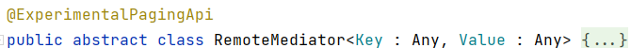
Paging3. RemoteMediator
RemoteMediator – источник данных для загрузки из сети с кэшированием в базу данных.
Пример реализации

Slide 12
Paging3. Pager. PagerConfig
private val _cats: Flow<PagingData<Cat>> = Pager( PagingConfig( /** * размер загружаемой страницы */ pageSize = 10, /** * за сколько элементов до границы нужно запустить загркузку */ prefetchDistance = 5, /** * поддержка плейсхолдеров, которые будут отображаться вместо подгружаемых элементов */ enablePlaceholders = true, /** * количество элементов для первоначальной загрузки. по умолачнию равно `[pageSize]*3` */ initialLoadSize = 10, /** * максимальное количество элементов в памяти. по умолчанию [PagingConfig.MAX_SIZE_UNBOUNDED] */ maxSize = 100, /** * на сколько элементов от границы загруженных элементов нужно проскролить, чтобы вместо инкрементальной загрузки началась
* загрузка по текущей позиции скролла. По умолчанию [COUNT_UNDEFINED]: загрзука по текущей позиции не будет работать, только
* инкрементальная */ jumpThreshold = 40 ), pagingSourceFactory = { CatsPagingSource(catsApiMapper) } ).flow

Slide 13
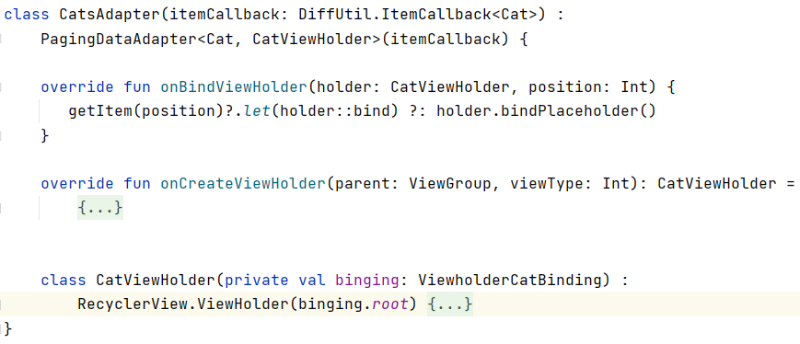
Paging3. RecyclerView

Slide 14
Paging3. Подписка
Подписка на flow с данными и передача в адаптер вызовом метода submitData.
viewLifecycleOwner – lifecycleOwner, который содержит жизненный цикл вью.
lifecycleScope – скоуп для запуска корутины, которая отменится при уничтожении lifecycleOwner
flowWithLifecycle – функциях для запуска flow, когда lifecycleOwner находится в состоянии, например, STARTED, тогда отмена flow будет, когда состояние STOPPED.
viewLifecycleOwner.lifecycleScope.launch { val catsAdapter = CatsAdapter(diffUtil) binding.cats.adapter = catsAdapter viewModel.cats.flowWithLifecycle( viewLifecycleOwner.lifecycle, Lifecycle.State.STARTED ).collect(catsAdapter::submitData) }

Slide 15
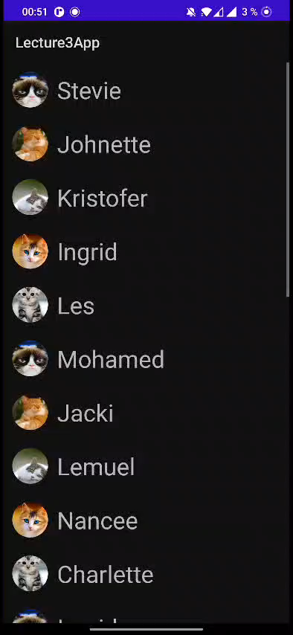
Paging3. Результат

Slide 16
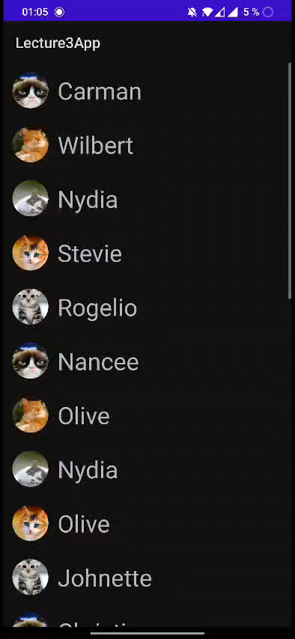
Paging3. Состояние ошибки и загрузки

Slide 17
class CatsLoadStateAdapter( private val retry: () -> Unit, ) : LoadStateAdapter<CatsLoadStateViewHolder>() { override fun onBindViewHolder(holder: CatsLoadStateViewHolder, loadState: LoadState) { holder.bind(loadState) } override fun onCreateViewHolder(parent: ViewGroup, loadState: LoadState) : CatsLoadStateViewHolder {} class CatsLoadStateViewHolder( private val binding: ViewholderCatsLoadStateBinding, private val retry: () -> Unit, ) : RecyclerView.ViewHolder(binding.root) { init { binding.loadButton.setOnClickListener { retry.invoke() } } fun bind(loadState: LoadState) = with(binding) { when (loadState) { is LoadSt ate.NotLoading, is LoadState.Error -> { progressBar.visibility = View.GONE loadButton.visibility = View.VISIBLE } is LoadState.Loading -> { loadButton.visibility = View.GONE progressBar.visibility = View.VISIBLE } } } } }
Paging3. LoadStateAdapter
viewLifecycleOwner.lifecycleScope.launch { val catsAdapter = CatsAdapter(diffUtil) binding.cats.adapter = catsAdapter.withLoadStateHeaderAndFooter( header = CatsLoadStateAdapter(catsAdapter::retry), footer = CatsLoadStateAdapter(catsAdapter::retry) ) viewModel.cats.flowWithLifecycle( viewLifecycleOwner.lifecycle, Lifecycle.State.STARTED ).collect(catsAdapter::submitData) }
See:
withLoadStateHeader
withLoadStateFooter

Slide 18
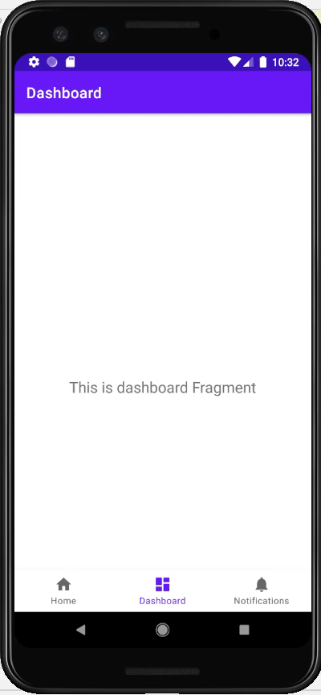
Navigation Component
Библиотека для навигации в android приложении, разрабатываемый Google.
Рассмотрим на примере c нижней панелью навигации.

Slide 19
Navigation Component
build.gradle(Module :app):
//Navigation implementation("androidx.navigation:navigation-fragment-ktx:2.4.0-alpha09") implementation("androidx.navigation:navigation-ui-ktx:2.4.0-alpha09")

Slide 20
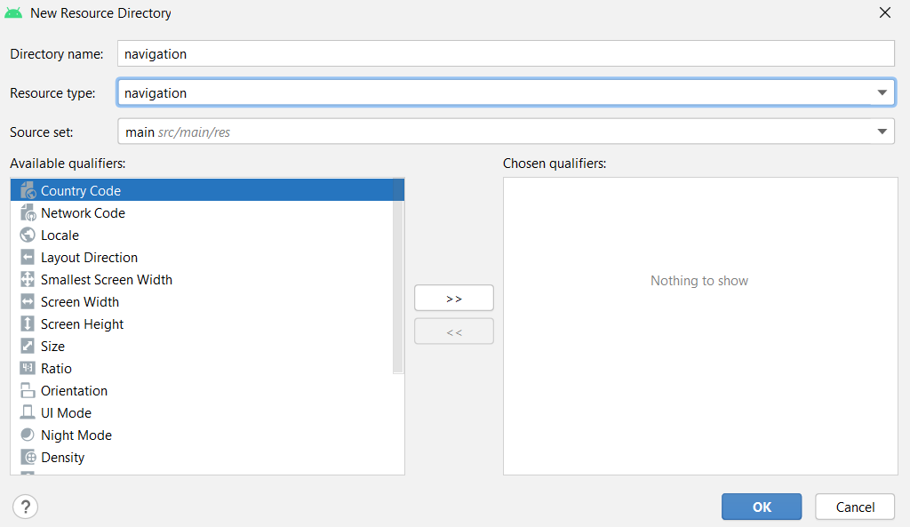
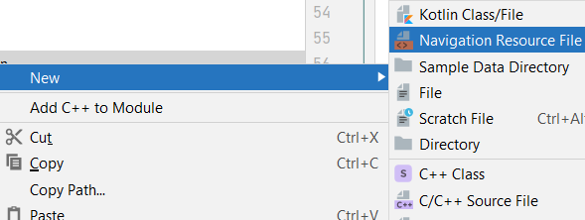
Navigation Component
Создание ресурсов навигации.

Slide 21
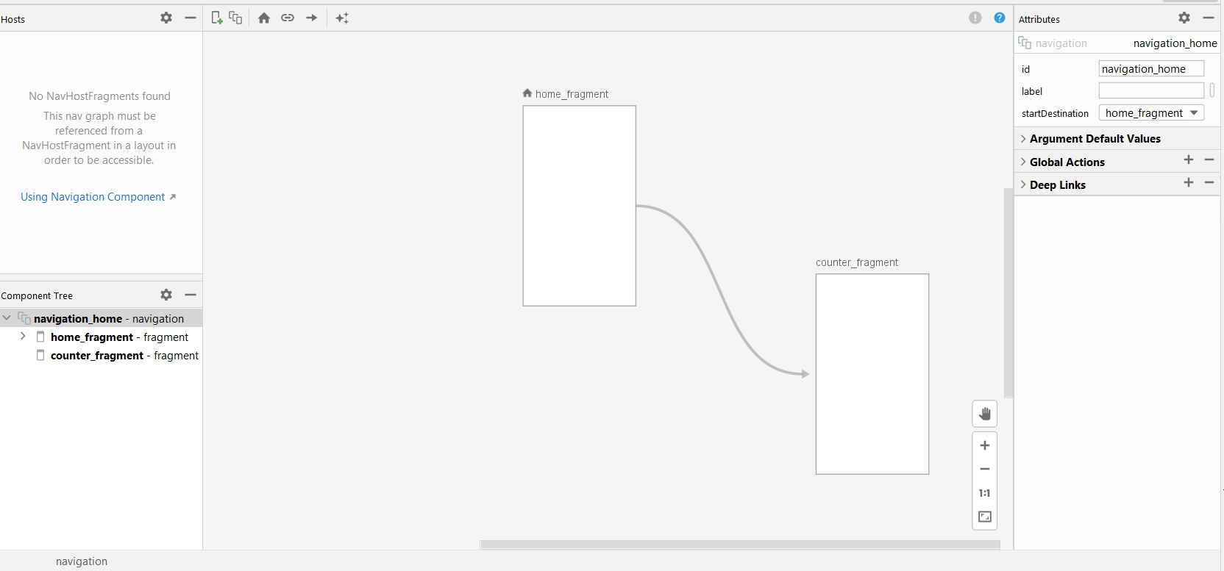
Navigation Component
Инструмент для создания графа навигации

Slide 22
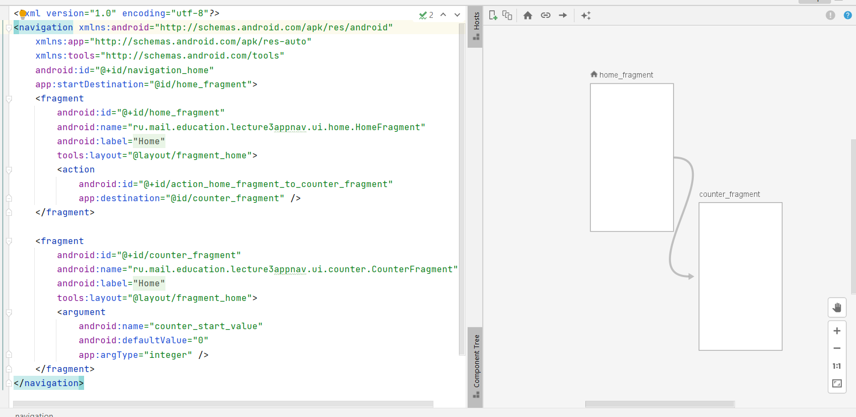
Navigation Component
Навигация для вкладки home

Slide 23
Navigation Component
<?xml version="1.0" encoding="utf-8"?>
<navigation xmlns:android="http://schemas.android.com/apk/res/android" xmlns:app="http://schemas.android.com/apk/res-auto" xmlns:tools="http://schemas.android.com/tools" android:id="@+id/mobile_navigation" app:startDestination="@+id/navigation_home"> <fragment android:id="@+id/navigation_home" android:name=" ru.mail.education.lecture3appnav.ui.home.HomeFragment" android:label="@string/title_home" tools:layout="@layout/fragment_home" /> <fragment android:id="@+id/navigation_dashboard" android:name=" ru.mail.education.lecture3appnav.ui.dashboard.DashboardFragment" android:label="@string/title_dashboard" tools:layout="@layout/fragment_dashboard" /> <include app:graph="@navigation/navigation_home" /> </navigation>
Навигация для нижней панели

Slide 24
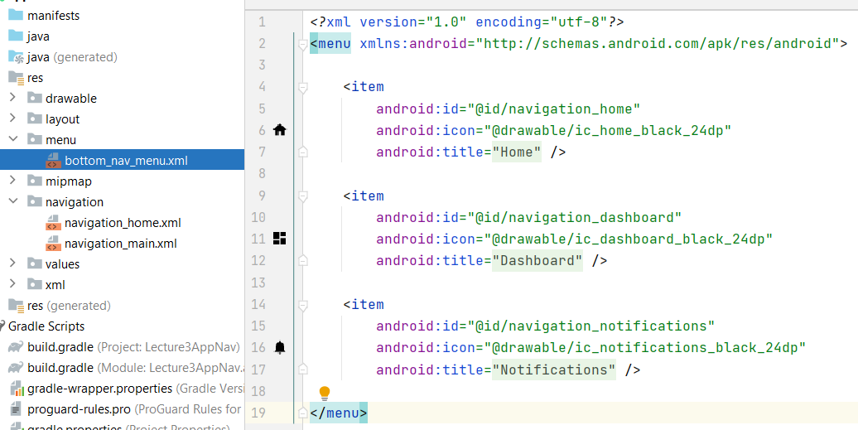
Navigation Component
Menu ресурс для нижней панели

Slide 25
<?xml version="1.0" encoding="utf-8"?> <androidx.constraintlayout.widget.ConstraintLayout xmlns:android="http://schemas.android.com/apk/res/android" xmlns:app="http://schemas.android.com/apk/res-auto" android:id="@+id/container" android:layout_width="match_parent" android:layout_height="match_parent" android:paddingTop="?attr/actionBarSize"> <com.google.android.material.bottomnavigation.BottomNavigationView android:id="@+id/nav_view" android:layout_width="wrap_content" android:layout_height="wrap_content" app:layout_constrainedWidth="true" app:layout_constraintBottom_toBottomOf="parent" app:layout_constraintLeft_toLeftOf="parent" app:layout_constraintRight_toRightOf="parent" app:menu="@menu/bottom_nav_menu" /> //1 <androidx.fragment.app.FragmentContainerView android:id="@+id/nav_host_fragment_activity_main" android:name="androidx.navigation.fragment.NavHostFragment “//2 android:layout_width="match_parent" android:layout_height="match_parent" app:defaultNavHost="true“//3 app:layout_constraintBottom_toTopOf="@id/nav_view" app:layout_constraintLeft_toLeftOf="parent" app:layout_constraintRight_toRightOf="parent" app:layout_constraintTop_toTopOf="parent" app:navGraph="@navigation/navigation_main" /> //4 </androidx.constraintlayout.widget.ConstraintLayout>
Navigation Component
Верстка Activity
1 – menu для нижней панели
2 – название фрагмента, который содержит реализацию навигации
3 – отвечает за то, что NavHostFragment будет обрабатывать кнопку назад. Навхост может быть только один
4 – граф навигации

Slide 26
Navigation Component
private lateinit var binding: ActivityMainBinding override fun onCreate(savedInstanceState: Bundle?) { super.onCreate(savedInstanceState) binding = ActivityMainBinding.inflate(layoutInflater) setContentView(binding.root) val navHostFragment = supportFragmentManager .findFragmentById(R.id.nav_host_fragment_activity_main) as NavHostFragment val navController = navHostFragment.navController binding.navView.setupWithNavController(navController) }
Настройка BottomNavigationView

Slide 27
Navigation Component
homeTextView.setOnClickListener { findNavController().navigate( R.id.action_home_fragment_to_counter_fragment, bundleOf("counter_start_value" to 1) ) }
Переход с экрана home на экран со счетчиком во вкладке home
Получение аргументов на экране счетчика
var counterValue = arguments?.getInt("counter_start_value") ?: 0 countTextView.text = counterValue.toString() countTextView.setOnClickListener { countTextView.text = (++counterValue).toString() }

Slide 28
Navigation Component. SaveArgs
build.gradle(Module :app):
plugins { id 'com.android.application' id 'kotlin-android' //navigation id 'androidx.navigation.safeargs.kotlin' }
build.gradle(Project :project):
buildscript { repositories { google() mavenCentral() } dependencies { classpath "com.android.tools.build:gradle:7.0.2" classpath "org.jetbrains.kotlin:kotlin-gradle-plugin:1.5.20" //navigation classpath "androidx.navigation:navigation-safe-args-gradle-plugin:2.4.0-alpha09" } }

Slide 29
Navigation Component
Переход с экрана home на экран со счетчиком во вкладке home
homeTextView.setOnClickListener { findNavController().navigate( HomeFragmentDirections .actionHomeFragmentToCounterFragment(counterStartValue = 1) ) }
Получение аргументов на экране счетчика
val args: CounterFragmentArgs by navArgs() var counterValue = args.counterStartValue countTextView.text = counterValue.toString() countTextView.setOnClickListener { countTextView.text = (++counterValue).toString() }

Slide 30
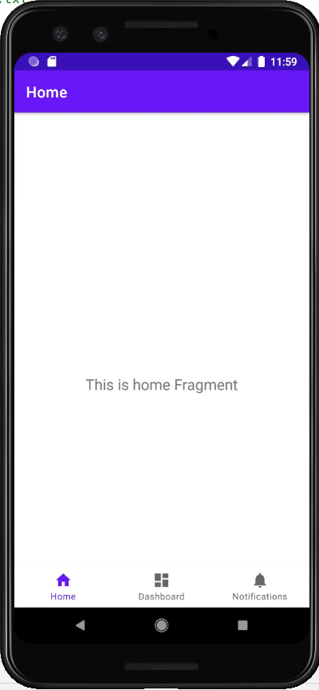
Navigation Component
2.4.0-alpha09
2.3.5 (без Workaround)

Slide 31
Dependency Injection Libs
Dagger2
Hilt
Kodein
Koin
Toothpick

Slide 32
Dependency Injection Libs
Dagger2
Hilt
Kodein
Koin
Toothpick

Slide 33
Hilt
build.gradle(Module :app):
plugins { id 'com.android.application' id 'kotlin-android’ //hilt id 'kotlin-kapt’ id 'dagger.hilt.android.plugin'
}
//hilt implementation "com.google.dagger:hilt-android:2.38.1" kapt "com.google.dagger:hilt-compiler:2.38.1"
build.gradle(Project :project):
buildscript { repositories { google() mavenCentral() } dependencies { classpath "com.android.tools.build:gradle:7.0.2" classpath "org.jetbrains.kotlin:kotlin-gradle-plugin:1.5.20" //hilt classpath 'com.google.dagger:hilt-android-gradle-plugin:2.38.1'
} }

Slide 34
Hilt @HiltAndroidApp
<application android:name=".MyApplication" android:allowBackup="false" android:icon="@mipmap/ic_launcher" android:label="@string/app_name" android:roundIcon="@mipmap/ic_launcher_round" android:supportsRtl="true" android:theme="@style/Theme.Lecture3AppNav">
@HiltAndroidApp class MyApplication : Application()

Slide 35
Hilt. EntryPoints
Компоненты, которые поддерживает Hilt:
• Application(@HiltAndroidApp)
• ViewModel(@HiltViewModel)
• Activity (@AndroidEntryPoint)
• Fragment (@AndroidEntryPoint)
• View (@AndroidEntryPoint)
• Service (@AndroidEntryPoint)
• BroadcastReceiver (@AndroidEntryPoint)
@AndroidEntryPoint class MainActivity : AppCompatActivity()

Slide 36
Without Hilt
Создание зависимостей:
class ResourceManager(private val context: Context) { fun getString(@StringRes resId: Int): String = context.getString(resId) fun getString(@StringRes resId: Int, vararg args: Any): String = context.getString(resId, args) fun getStringArray(@ArrayRes resId: Int): Array<String> = context.resources.getStringArray(resId) } class SampleRepository(private val resourceManager: ResourceManager) { fun getSomething():Any { TODO() } }
Получение зависимостей: class MainActivity : AppCompatActivity() { val sampleRepository = SampleRepository(ResourceManager(applicationContext))

Slide 37
Hilt. Inject
Создание зависимостей:
class ResourceManager @Inject constructor(@ApplicationContext private val context: Context) { fun getString(@StringRes resId: Int): String = context.getString(resId) fun getString(@StringRes resId: Int, vararg args: Any): String = context.getString(resId, args) fun getStringArray(@ArrayRes resId: Int): Array<String> = context.resources.getStringArray(resId) } class SampleRepository @Inject constructor(private val resourceManager: ResourceManager) { fun getSomething():Any { TODO() } }
Получение зависимостей:
@AndroidEntryPoint class MainActivity : AppCompatActivity() { @Inject lateinit var sampleRepository: SampleRepository

Slide 38
Hilt. Inject
Создание зависимостей: interface Repository { fun getSomething(): Any } class SampleRepository @Inject constructor(private val resourceManager: ResourceManager):Repository { override fun getSomething():Any { TODO() } }
Получение зависимостей:
@AndroidEntryPoint class MainActivity : AppCompatActivity() { @Inject lateinit var repository: Repository

Slide 39
Hilt. Inject
Создание зависимостей: interface Repository { fun getSomething(): Any } class SampleRepository @Inject constructor(private val resourceManager: ResourceManager):Repository { override fun getSomething():Any { TODO() } }
Получение зависимостей:
@AndroidEntryPoint class MainActivity : AppCompatActivity() { @Inject lateinit var repository: Repository

Slide 40
Hilt. Module
class SampleRepository(private val resourceManager: ResourceManager):Repository { override fun getSomething():Any { TODO() } }
@Module @InstallIn(ActivityComponent::class) object MyModule { @Provide fun provideRepository(resourceManager: ResourceManager): Repository {
return SampleRepository(resourceManager)
} }
@Module – аннотация модуля
@Installin – для какого компонента добавить модуль
@Provides – метод, предоставляющий зависимость

Slide 41
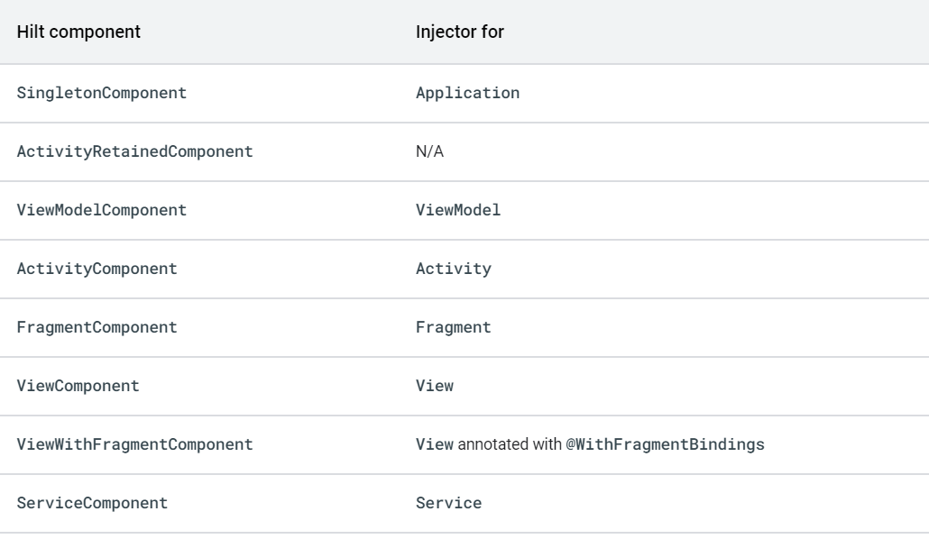
Hilt. Components

Slide 42
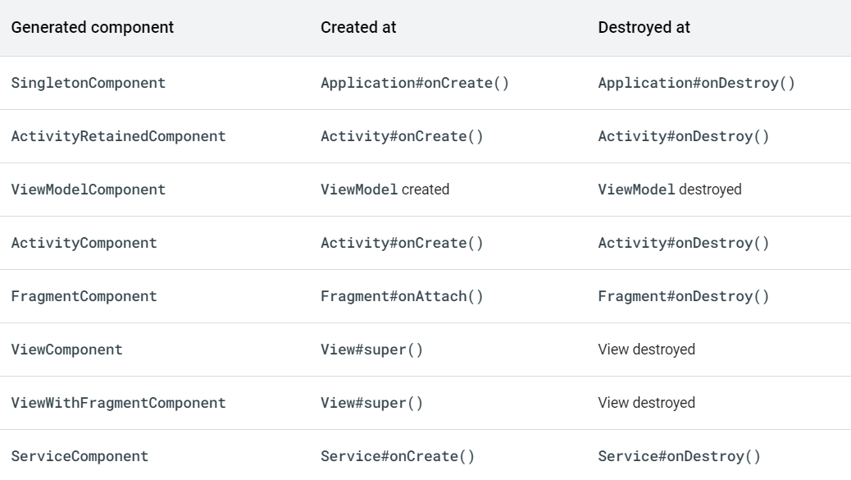
Hilt. Components

Slide 43
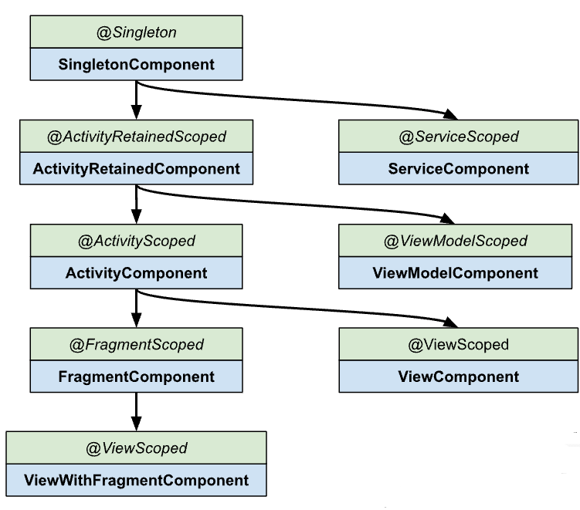
Hilt. Components

Slide 44
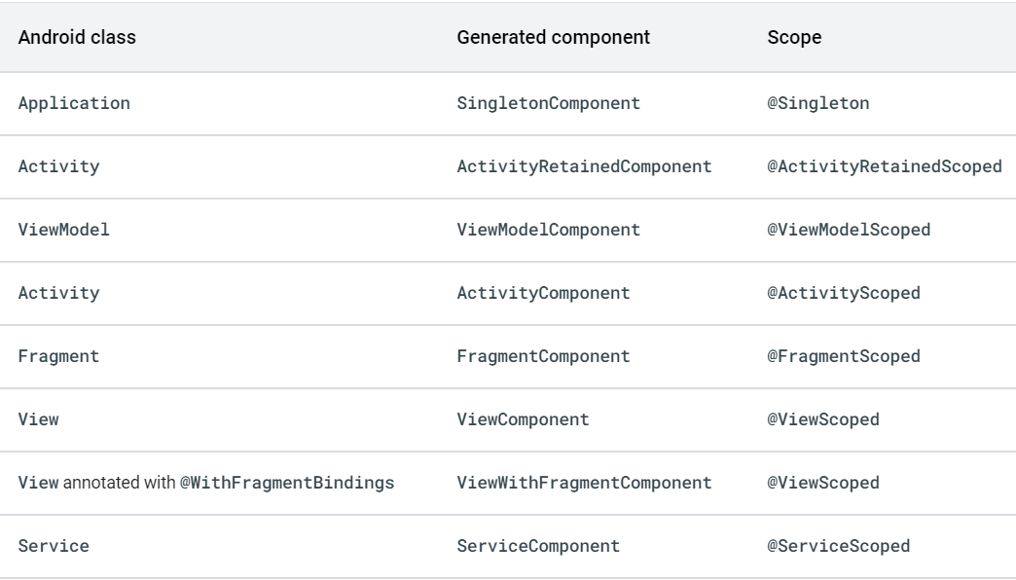
Hilt. Scope

Slide 45
Hilt. Scope
@Module @InstallIn(ActivityComponent::class) object MyModule { @Provides fun provideRepositoryUnsope(resourceManager: ResourceManager): Repository = SampleRepository(resourceManager) @Provides @ActivityScoped fun provideRepository(resourceManager: ResourceManager): Repository = NewRepository(resourceManager) }
Без скоупа экземпляр будет создаваться новый каждый раз при внедрении
Со скоупом экземпляр будет один пока жив компонент

Slide 46
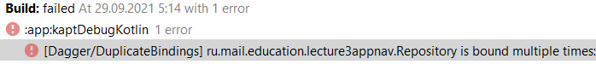
Hilt
@Module @InstallIn(ActivityComponent::class) object MyModule { @Provides fun provideRepositoryUnsope(resourceManager: ResourceManager): Repository = SampleRepository(resourceManager) @Provides @ActivityScoped fun provideRepository(resourceManager: ResourceManager): Repository = NewRepository(resourceManager) }

Slide 47
Hilt. Named
Создание зависимостей:
@Module @InstallIn(ActivityComponent::class) object MyModule { @Provides
@Named("sample") fun provideRepositoryUnsope(resourceManager: ResourceManager): Repository = SampleRepository(resourceManager) @Provides @Named("new") fun provideRepository(resourceManager: ResourceManager): Repository = NewRepository(resourceManager) }
Получение зависимостей:
@Inject @Named("new") lateinit var newRepository: Repository @Inject @Named("sample") lateinit var sampleRepository: Repository

Slide 48
Hilt. Custom Qualifier
@Qualifier @Retention(AnnotationRetention.BINARY) annotation class SampleRepo @Qualifier @Retention(AnnotationRetention.BINARY) annotation class NewRepo @Qualifier @Retention(AnnotationRetention.BINARY) annotation class Repo( val type: RepoType ) enum class RepoType { NEW, SAMPLE }
@Inject @NewRepo lateinit var newRepository: Repository @Inject @Repo(type = RepoType.SAMPLE) lateinit var sampleRepository: Repository

Slide 49
Hilt. Assisted Injection
class Service @AssistedInject constructor( private val resourceManager: ResourceManager, @Assisted("query") private val query: String, @Assisted("params") private val params: Map<String, String>, ) @AssistedFactory interface ServiceFactory { fun create( @Assisted("query") query: String, @Assisted("params") params: Map<String, String> ): Service } @Inject lateinit var serviceFactory: ServiceFactory val service = serviceFactory.create("query", mapOf("key" to "value"))

Slide 50
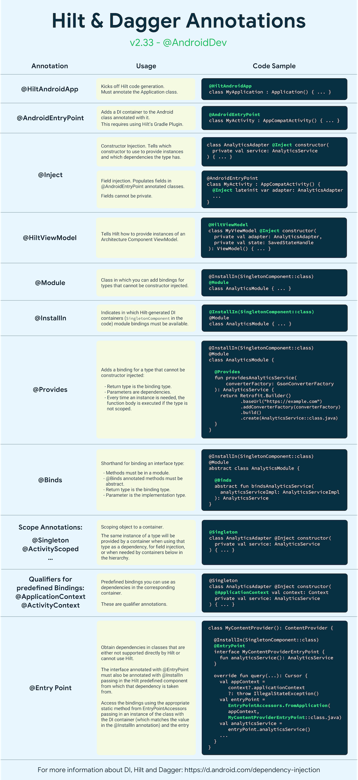

Slide 51
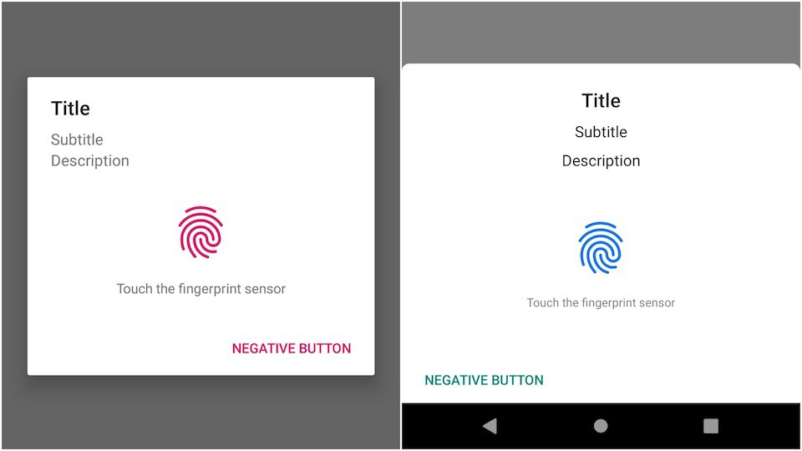
Biometric authentication dialog

Slide 52
Biometric authentication dialog
build.gradle(Module :app):
// biometric implementation "androidx.biometric:biometric-ktx:1.2.0-alpha03"

Slide 53
Biometric authentication dialog
val executor = ContextCompat.getMainExecutor(this) val biometricPrompt = BiometricPrompt(this, executor, object : BiometricPrompt.AuthenticationCallback() { override fun onAuthenticationError( errorCode: Int, errString: CharSequence ) { super.onAuthenticationError(errorCode, errString) showErrorToast() } override fun onAuthenticationSucceeded( result: BiometricPrompt.AuthenticationResult ) { super.onAuthenticationSucceeded(result) showSuccessToast() } override fun onAuthenticationFailed() { super.onAuthenticationFailed() showFailedToast() } })
ContextCompat.getMainExecutor(this) – executor, который будет выполнять код в главном потоке.
BiometricPrompt – класс, который управляет показом диалога аутентификации
BiometricPrompt.AuthenticationCallback – колбэк с результатом аутентификации.

Slide 54
Biometric authentication dialog
BiometricPrompt.PromptInfo – информация для диалога
Authenticators – типы аутентификации:
BIOMETRIC_STRONG (отпечаток пальцев, сетчатка глаза)
BIOMETRIC_WEEK (лицо)
DEVICE_CREDENTIAL (пин-код)
val promptInfo = BiometricPrompt.PromptInfo.Builder() .setTitle("Залогинься") .setSubtitle("Пожалуйста") .setDescription("Плиз") .setAllowedAuthenticators(Authenticators. BIOMETRIC_STRONG) .setNegativeButtonText("Нет, не буду") .build()

Slide 55
Biometric authentication dialog
binding.loginButton.setOnClickListener { if (checkBiometricIsAvailable()) biometricPrompt.authenticate(promptInfo) } private fun checkBiometricIsAvailable(): Boolean { val biometricManager = BiometricManager.from(this) return when (biometricManager.canAuthenticate(Authenticators.BIOMETRIC_STRONG)) { BiometricManager.BIOMETRIC_SUCCESS -> true BiometricManager.BIOMETRIC_STATUS_UNKNOWN -> true BiometricManager.BIOMETRIC_ERROR_NO_HARDWARE -> false BiometricManager.BIOMETRIC_ERROR_UNSUPPORTED -> false BiometricManager.BIOMETRIC_ERROR_SECURITY_UPDATE_REQUIRED -> false BiometricManager.BIOMETRIC_ERROR_HW_UNAVAILABLE -> false BiometricManager.BIOMETRIC_ERROR_NONE_ENROLLED -> { biometricEnroll() false } else -> false } }
biometricManager.canAuthenticate(Authenticators.BIOMETRIC_STRONG) – проверка доступности аутентифиакции. Если значение соответствует BiometricManager.BIOMETRIC_ERROR_NONE_ENROLLED, то можно запросить пользователя добавить данные в настройках.
biometricPrompt.authenticate(promptInfo) – запуск диалога

Slide 56
Biometric authentication dialog
private fun biometricEnroll() { val enrollIntent = if (Build.VERSION.SDK_INT >= Build.VERSION_CODES.R) { Intent(Settings.ACTION_BIOMETRIC_ENROLL) .putExtra( Settings.EXTRA_BIOMETRIC_AUTHENTICATORS_ALLOWED, Authenticators.BIOMETRIC_STRONG ) } else { Intent(Settings.ACTION_SECURITY_SETTINGS) } startActivityForResult(enrollIntent, REQUEST_CODE) } override fun onActivityResult(requestCode: Int, resultCode: Int, data: Intent?) { super.onActivityResult(requestCode, resultCode, data) if (requestCode == REQUEST_CODE) { if (resultCode == RESULT_OK) showSuccessToast() else showErrorToast() } }
С android 11 можно направить пользователя в настройки в зависимости от типа аутентификатора.

Slide 57
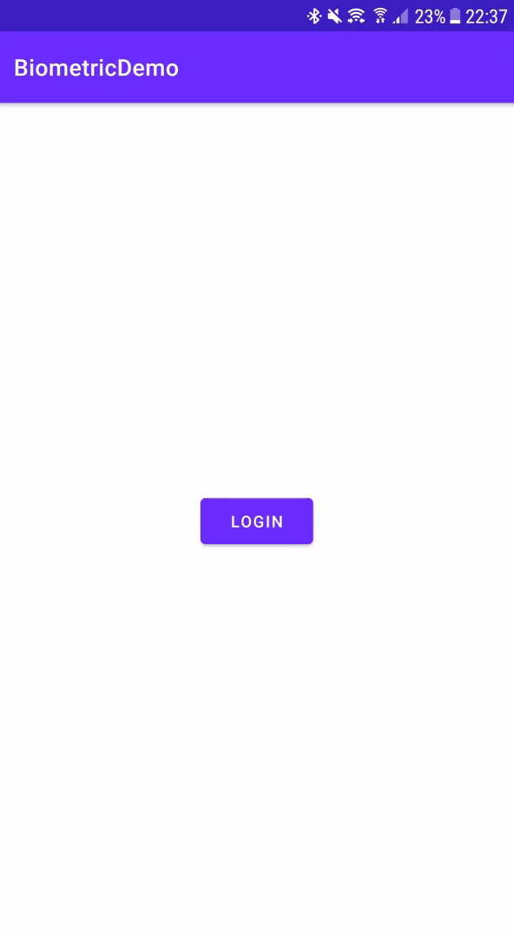
Biometric authentication dialog

Slide 58


Slide 59
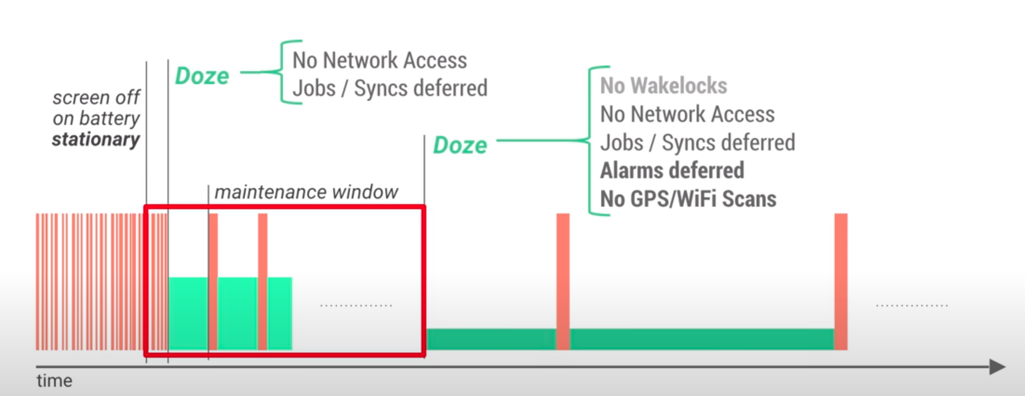
Doze Mode - режим «спячки». Android 6 (API 23)

Slide 60
App Standby Buckets. Android 9 (API 28)
Ограничения не вводятся если:
Пользователь запускает приложение сам.
Процессы, выполняемые в foreground, отсутствуют.
Приложение имеет уведомления, ожидающих обработки

Slide 61
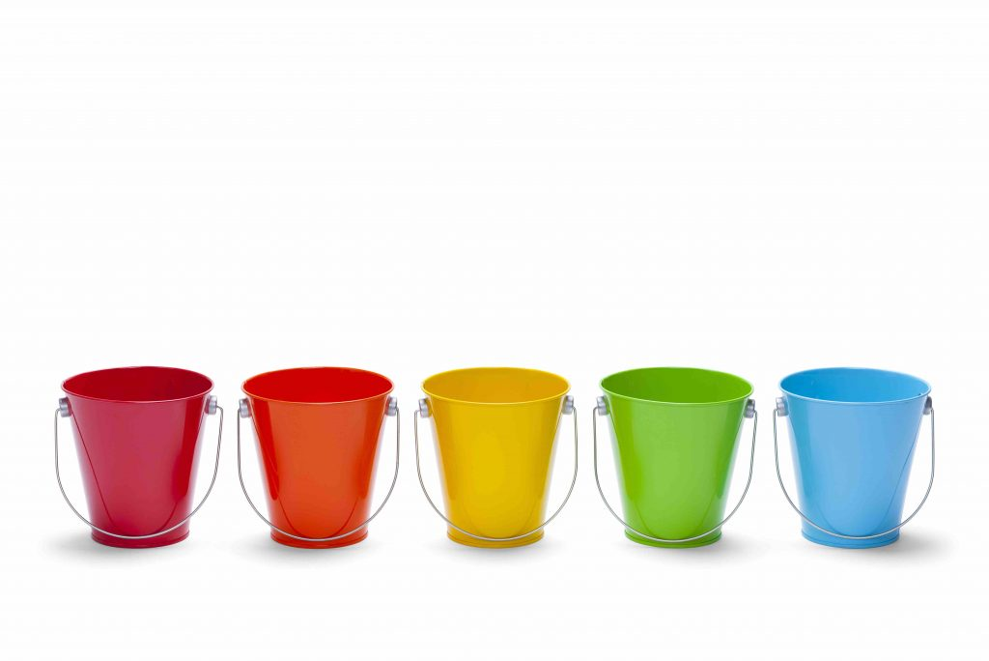
App Standby Buckets. Android 9 (API 28)
Active
Working set
Frequent
Rare
Never
Restricted - in Android 12

Slide 62
App Standby Buckets. Android 9 (API 28)
val usageStatsManager = getSystemService(android.content.Context.USAGE_STATS_SERVICE) as UsageStatsManager if (Build.VERSION.SDK_INT >= Build.VERSION_CODES.P) { when (usageStatsManager.appStandbyBucket) { UsageStatsManager.STANDBY_BUCKET_ACTIVE -> { } UsageStatsManager.STANDBY_BUCKET_FREQUENT -> { } UsageStatsManager.STANDBY_BUCKET_RESTRICTED -> { } UsageStatsManager.STANDBY_BUCKET_WORKING_SET -> { } UsageStatsManager.STANDBY_BUCKET_RARE -> { } } }

Slide 63
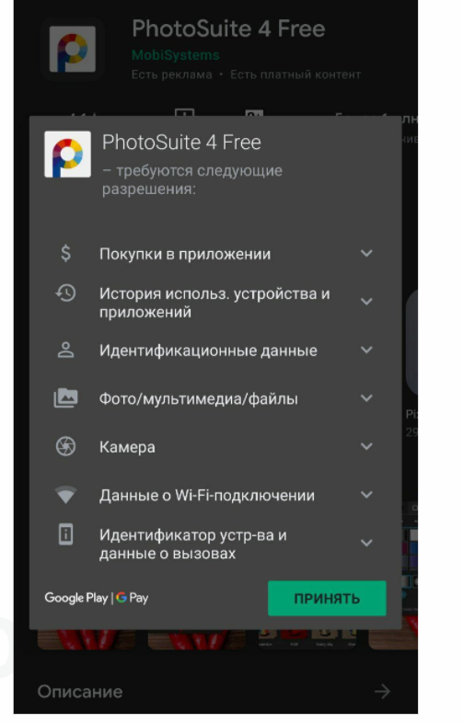
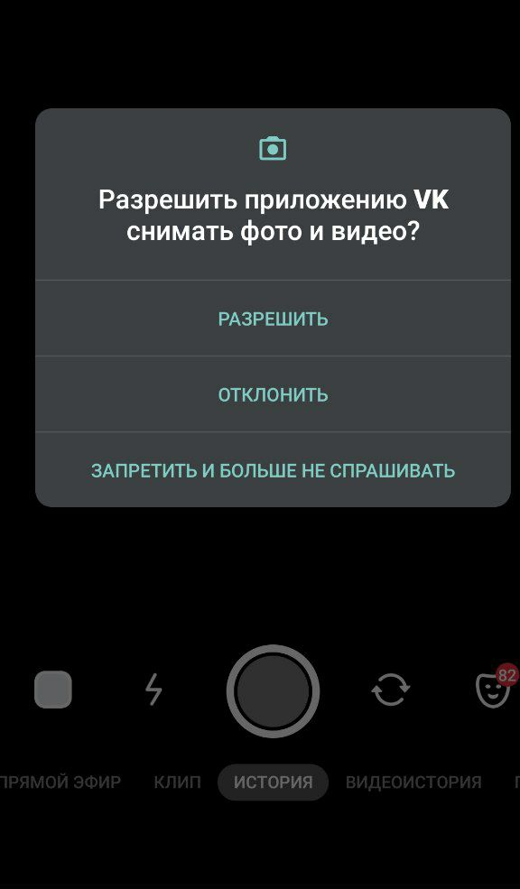
Runtime Permissions
< API 23
≥ API 23

Slide 64
Runtime Permissions. Уровни защиты
Normal (Интернет)
Dangerous (Геолокация, микрофон)
Signature
SignatureOrSystem

Slide 65
Runtime Permissions. Уровни защиты
Normal (Интернет)
Dangerous (Геолокация, микрофон)
Signature
SignatureOrSystem

Slide 66
Runtime Permissions. Использование
AndroidManifest.xml
<uses-feature android:name="android.hardware.camera" android:required="true"/> <uses-permission android:name="android.permission.CAMERA" />
uses-permission – разрешения
uses-feature – Какой функционал использует приложение. required=true приложение сильно зависит от функционала устройства, поэтому на устройствах без необходимого функционала приложение не установится.
#066

Slide 67
Runtime Permissions. Проверка
val checkSelfPermission = ContextCompat.checkSelfPermission(this, android.Manifest.permission.CAMERA) if (checkSelfPermission == PackageManager.PERMISSION_GRANTED) { … }
#067

Slide 68
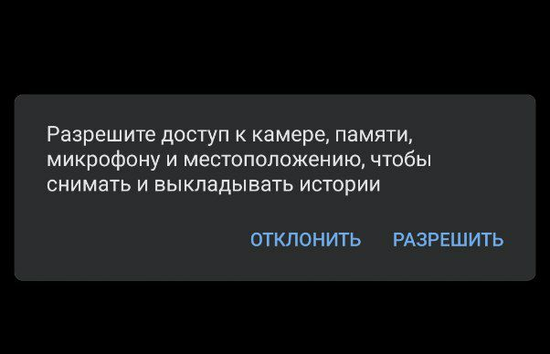
Runtime Permissions. Перед запросом
if (shouldShowRequestPermissionRationale(android.Manifest.permission.CAMERA)) { showDialog() }
#068

Slide 69
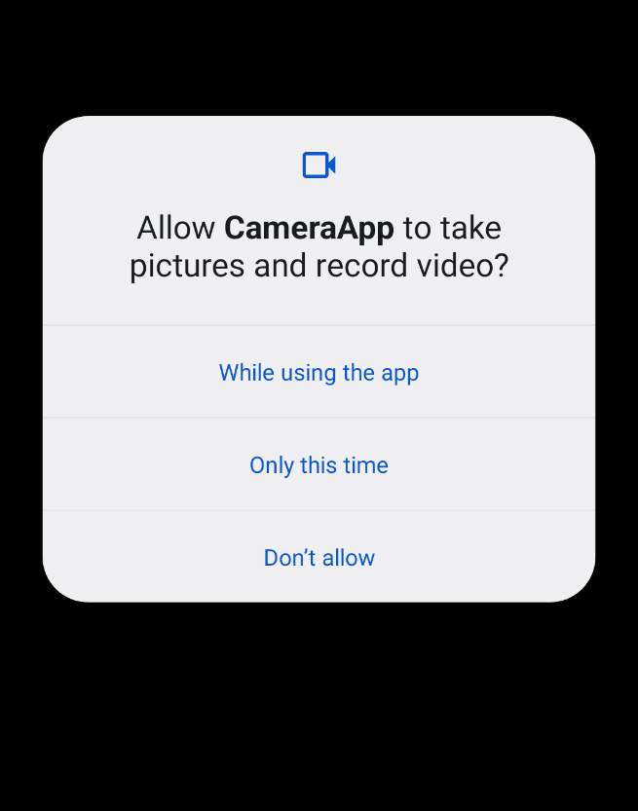
Runtime Permissions. Запрос
requestPermissions( arrayOf(android.Manifest.permission.CAMERA), CAMERA_PERMISSION_REQUEST_CODE )
#069

Slide 70
Runtime Permissions. Обработка
override fun onRequestPermissionsResult( requestCode: Int, permissions: Array<out String>, grantResults: IntArray ) { super.onRequestPermissionsResult(requestCode, permissions, grantResults) when (requestCode) { CAMERA_PERMISSION_REQUEST_CODE -> { } ANOTHER_PERMISSION_REQUEST_CODE -> { } } }
#070

Slide 71
Runtime Permissions. Все вместе
when { ContextCompat.checkSelfPermission(this, android.Manifest.permission.CAMERA)
== PackageManager.PERMISSION_GRANTED -> { //permission granted } shouldShowRequestPermissionRationale(android.Manifest.permission.CAMERA) -> { showDialog() } else -> { requestPermissions( arrayOf(android.Manifest.permission.CAMERA), CAMERA_PERMISSION_REQUEST_CODE ) } } }
override fun onRequestPermissionsResult( requestCode: Int, permissions: Array<out String>, grantResults: IntArray ) { super.onRequestPermissionsResult(requestCode, permissions, grantResults) when (requestCode) { CAMERA_PERMISSION_REQUEST_CODE -> { } ANOTHER_PERMISSION_REQUEST_CODE -> { } } }
#071

Slide 72
Result Api. Runtime Permissions
val launcher = registerForActivityResult(ActivityResultContracts.RequestPermission()) { isGranted -> if (isGranted) { startCamera() } } if (packageManager.hasSystemFeature(PackageManager.FEATURE_CAMERA_ANY)) { launcher.launch(android.Manifest.permission.CAMERA) }
#072

Slide 73
Result Api. Activity Result
private fun biometricEnroll() { val enrollIntent = … startActivityForResult(enrollIntent, REQUEST_CODE) } override fun onActivityResult(requestCode: Int, resultCode: Int, data: Intent?) { super.onActivityResult(requestCode, resultCode, data) if (requestCode == REQUEST_CODE) { if (resultCode == RESULT_OK) showSuccessToast() else showErrorToast() } }
Было:
private val launcher = registerForActivityResult(ActivityResultContracts.StartActivityForResult()) { result -> if (result.resultCode == RESULT_OK) showSuccessToast() else showErrorToast() } private fun biometricEnroll() { val enrollIntent =… launcher.launch(enrollIntent) }
Стало:
#073

Slide 74
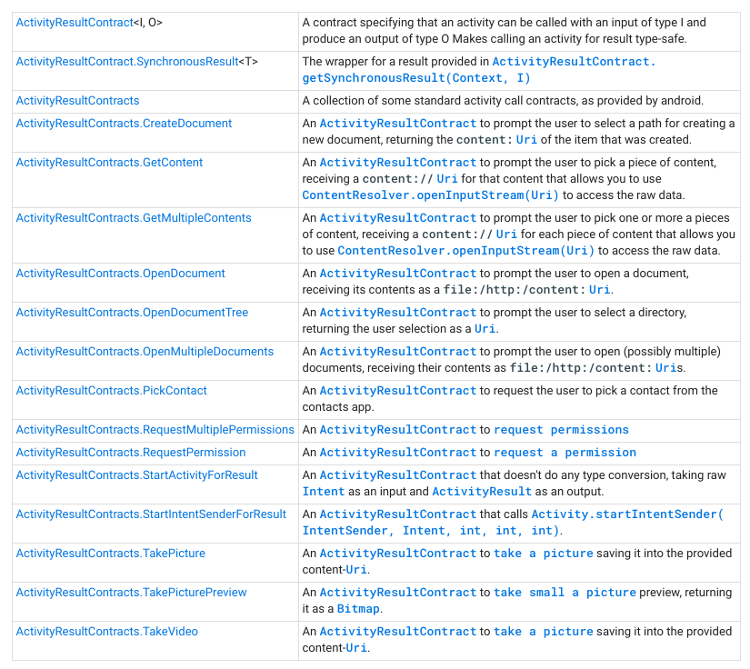
Result Api. Contracts
#074

Slide 75
Runtime Permissions. Ограничения
API 30:
Автоматический сброс разрешений спустя некоторое время
Изменение логики отображения диалога
API 31:
Гибернация приложения. Выходя из гибернации приложение может получить событие будто телефон только проснулся
Недавно Google добавили сброс разрешений на все версии android, начиная с 6ой (API 23)

Slide 76
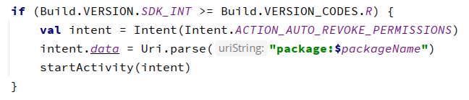

Runtime Permissions. Ограничения

Slide 77
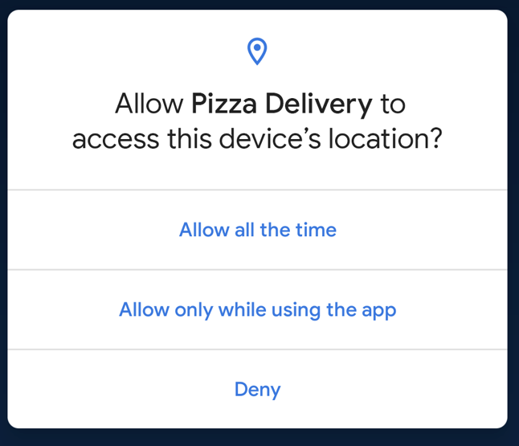
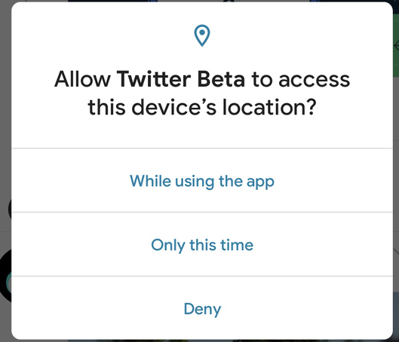
Runtime Permissions. Geo
Android 10 API 29
Android 11 API 30

Slide 78
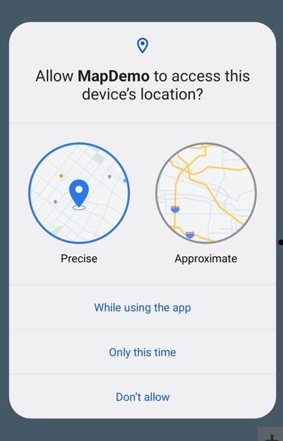
Runtime Permissions. Ограничения
Для доступа к геолокации есть два разрешения:
ACCESS_FINE_LOCATION – точное местоположение (GPS)
ACCESS_COARSE_LOCATION – примерное местоположение (интернет провайдер)
Начиная с Android 12 при запросе обоих разрешений появляться диалог для выбора точности.
Android 12 API 31

Slide 79
Runtime Permissions. Bluetooth
<!--регион новых разрешений. являются опасными и должны запрашиваться--> <!--сканирование блютуз устройств--> <uses-permission android:name="android.permission.BLUETOOTH_SCAN" android:usesPermissionFlags="neverForLocation" tools:targetApi="s" /> <!-- android:usesPermissionFlags="neverForLocation" нужен, если не будет запрашиваться местоположение по блютузу, тогда можно убрать: <uses-permission android:name="android.permission.ACCESS_FINE_LOCATION" /> <uses-permission android:name="android.permission.ACCESS_COARSE_LOCATION" /> --> <!--доступность для обнаружения другими устройствами--> <uses-permission android:name="android.permission.BLUETOOTH_ADVERTISE" /> <!--разрешение на взаимодействие с другими устройствами --> <uses-permission android:name="android.permission.BLUETOOTH_CONNECT" />
<!-- регион старых разрешений--> <!--разрешение на подключение к устройствам. запрашивать не нужно--> <uses-permission android:name="android.permission.BLUETOOTH" android:maxSdkVersion="30" /> <!--разрешение на поиск устройств для подключения. запрашивать не нужно--> <uses-permission android:name="android.permission.BLUETOOTH_ADMIN" android:maxSdkVersion="30" /> <uses-permission android:name="android.permission.ACCESS_FINE_LOCATION" /> <uses-permission android:name="android.permission.ACCESS_COARSE_LOCATION" />
≤ API 30
≥ API 31

Slide 80
Geolocation
build.gradle(Module :app):
//location implementation 'com.google.android.gms:play-services-location:18.0.0' implementation "org.jetbrains.kotlinx:kotlinx-coroutines-play-services:1.5.0"

Slide 81
Geolocation. Last vs Current
lifecycleScope.launch { lifecycle.repeatOnLifecycle(Lifecycle.State.CREATED) { fusedLocationClient = LocationServices.getFusedLocationProviderClient(this@MainActivity) // последняя известная геолокация val lastLocation = fusedLocationClient.lastLocation.await() Log.d(TAG, "lastLocation:${lastLocation?.latitude}, ${lastLocation?.longitude}") // текущая геолокация val tokenSource = CancellationTokenSource() val currentLocation = fusedLocationClient.getCurrentLocation( PRIORITY_HIGH_ACCURACY, tokenSource.token ).await() Log.d(TAG, "currentLocation:${currentLocation?.latitude}, ${currentLocation?.longitude}")
}
}

Slide 82
Geolocation. Priorities
LocationRequest.PRIORITY_HIGH_ACCURACY - точность определения местоположения в пределах городского квартала, что составляет примерно 100 метров
LocationRequest.PRIORITY_BALANCED_POWER_ACCURACY - наиболее точное местоположение. С этой настройкой службы определения местоположения с большей вероятностью будут использовать GPS для определения местоположения.
LocationRequest.PRIORITY_LOW_POWER - точность на уровне города, которая составляет примерно 10 километров.
LocationRequest.PRIORITY_NO_POWER - С этим параметром ваше приложение не запускает никаких обновлений местоположения, но получает местоположения, запускаемые другими приложениями.

Slide 83
Geolocation. Observe. Запрос
val request = LocationRequest.create().apply { // интервал получения геоданных interval = 1000L // насколько быстро может обрабатывать геоданные приложение fastestInterval = 100L priority = LocationRequest.PRIORITY_HIGH_ACCURACY // priority = LocationRequest.PRIORITY_BALANCED_POWER_ACCURACY // priority = LocationRequest.PRIORITY_LOW_POWER // priority = LocationRequest.PRIORITY_NO_POWER } val locationSettingsRequest = LocationSettingsRequest.Builder() .addLocationRequest(request) .build()

Slide 84
Geolocation. Observe. Проверка настроек пользователя
private val resolutionLauncher = registerForActivityResult(ActivityResultContracts.StartIntentSenderForResult()) { result -> // check result }
val client: SettingsClient = LocationServices.getSettingsClient(this@MainActivity) try { client.checkLocationSettings(locationSettingsRequest).await() } catch (exception: Exception) { if (exception is ResolvableApiException) { try { val intentSenderRequest = IntentSenderRequest.Builder(exception.resolution).build() resolutionLauncher.launch(intentSenderRequest) } catch (sendEx: IntentSender.SendIntentException) { //ignore } } }
SettingsClient позволяет проверить то, что системные настройки соответствуют запросу. В случае несоответствия можно показать диалог с просьбой включить, например, GPS

Slide 85
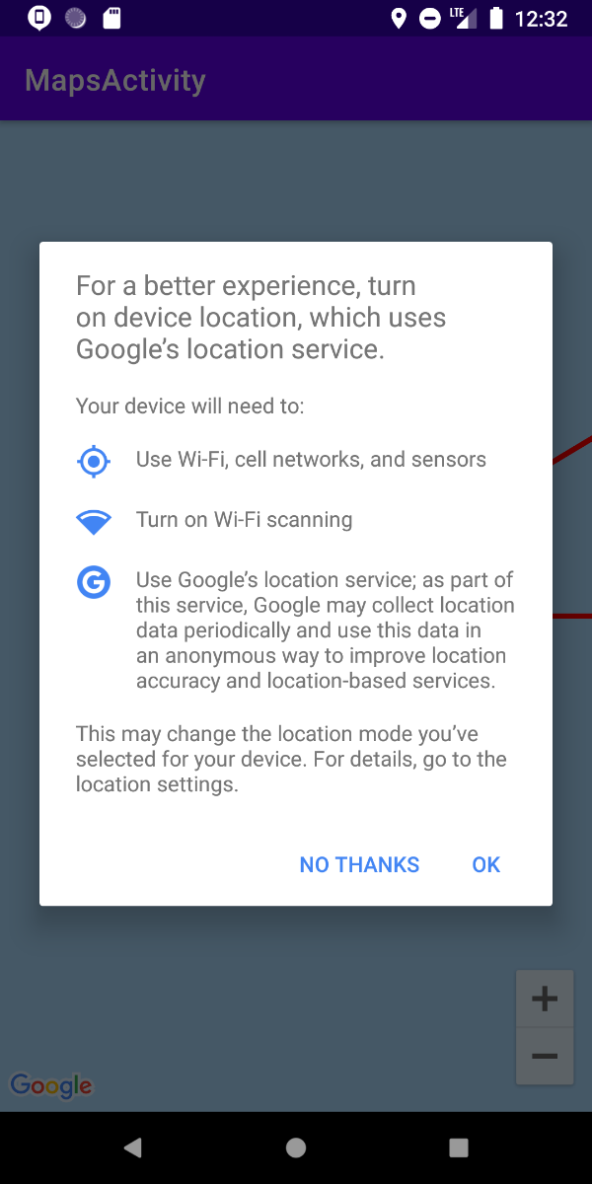
Geolocation. Observe. Проверка настроек пользователя

Slide 86
Geolocation. Observe
fusedLocationClient.locationFlow(request).collect { location -> Log.d(TAG, "flowLocation:${location.latitude}, ${location.longitude}")
private fun FusedLocationProviderClient.locationFlow(request: LocationRequest) = callbackFlow<Location> { val callback = object : LocationCallback() { override fun onLocationResult(result: LocationResult?) { result ?: return try { trySend(result.lastLocation) } catch (e: Exception) { } } } requestLocationUpdates(request, callback, Looper.getMainLooper()) .addOnFailureListener { e -> close(e) } awaitClose { removeLocationUpdates(callback) } }

Slide 87
Geolocation. Geocoder
val geocoder = Geocoder(this@MainActivity) withContext(Dispatchers.IO) { val query = "МГТУ им. Баумана" val address: Address = geocoder.getFromLocationName(query, 1).first() Log.d(TAG, "geocoding:$address")
geocoder.getFromLocation(location.latitude, location.longitude, 1).first() Log.d(TAG, "geocoding:$address") } }
Geocoder – получает координаты по названию места и наоборот

Slide 88
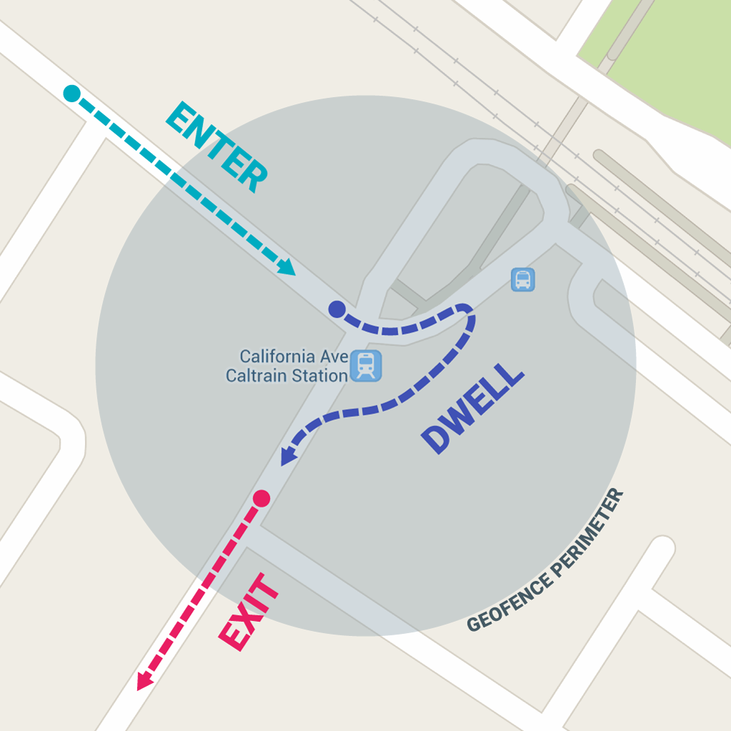
Geolocation. Geofencing
Geofencing – уведомляет приложение о том, что пользователь находится в одной из областей, которые могут его заинтересовать

Slide 89
Google Maps
build.gradle(Module :app):
//map implementation 'com.google.maps.android:maps-ktx:3.0.0' implementation 'com.google.maps.android:maps-utils-ktx:3.0.0' implementation 'com.google.android.gms:play-services-maps:17.0.1'
AndroidManifest.xml
<meta-data android:name="com.google.android.geo.API_KEY" android:value="${GOOGLE_MAPS_API_KEY}" />
https://developers.google.com/maps/documentation/android-sdk/get-api-key?hl=ru

Slide 90
Google Maps
<androidx.fragment.app.FragmentContainerView android:id="@+id/map" android:name="com.google.android.gms.maps.SupportMapFragment" android:layout_width="match_parent" android:layout_height="match_parent" />
val mapFragment = supportFragmentManager .findFragmentById(R.id.map) as SupportMapFragment val googleMap = mapFragment.awaitMap() googleMap.awaitMapLoad()

Slide 91

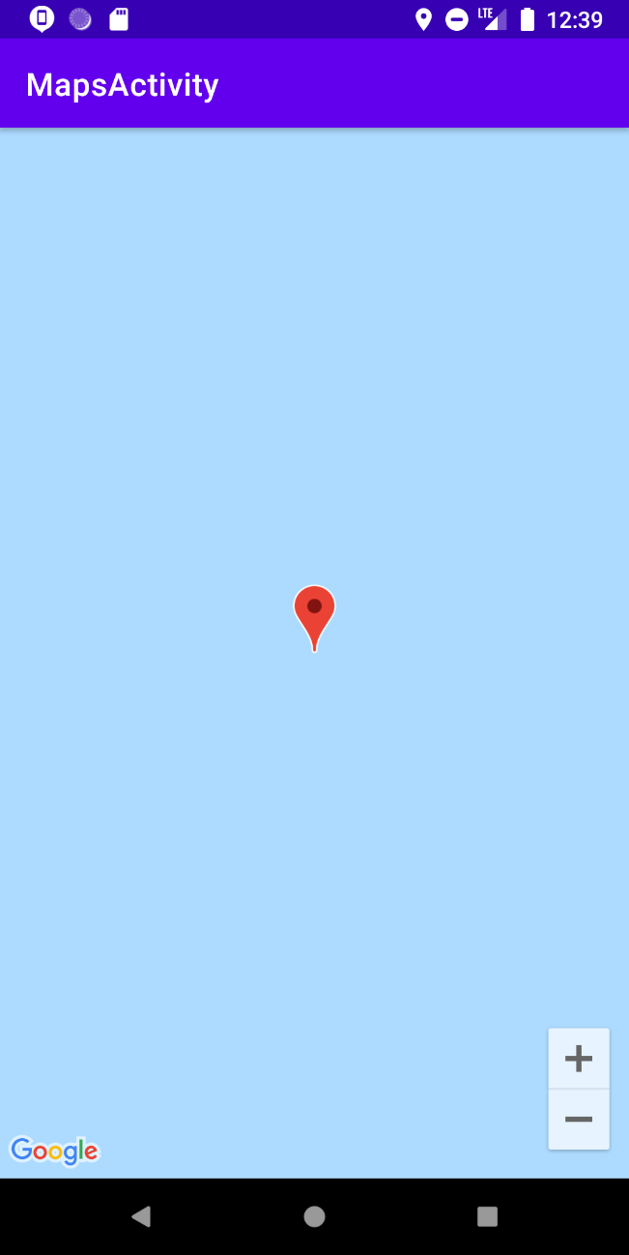
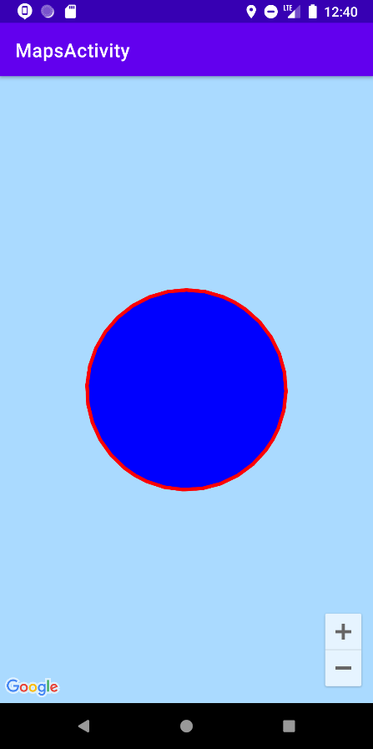
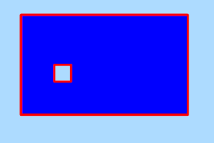
Google Maps. Draw
googleMap.addPolyline { color(Color.BLACK) clickable(true) width(20f) jointType(JointType.BEVEL) // jointType(JointType.ROUND) // jointType(JointType.DEFAULT) add(LatLng(0.0, 0.0), LatLng(0.0, 1.0), LatLng(1.0, 1.5), LatLng(0.0, 2.0)) pattern(listOf(Dot(), Gap(resources.getDimension(R.dimen.gap_size)))) }
googleMap.addMarker { title(place.name) position(place.latLng) alpha(1f) // icon(BitmapDescriptorFactory.fromResource(R.mipmap.ic_marker)) }
googleMap.addPolygon { add( LatLng(0.0, 0.0), LatLng(0.0, 5.0), LatLng(3.0, 5.0), LatLng(3.0, 0.0) ) strokeColor(Color.RED) fillColor(Color.BLUE) addHole( listOf( LatLng(1.0, 1.0), LatLng(1.0, 1.5), LatLng(1.5, 1.5), LatLng(1.5, 1.0), ) ) }
googleMap.addCircle { center(place.latLng) radius(1000.0) strokeColor(Color.RED) fillColor(Color.BLUE) }

Slide 92
Google Maps. Gesture
with(googleMap) { //компас uiSettings.isCompassEnabled = true // жесты uiSettings.isRotateGesturesEnabled = true uiSettings.isTiltGesturesEnabled = true uiSettings.isScrollGesturesEnabled = true uiSettings.isZoomGesturesEnabled = true // кнопки управления зумом uiSettings.isZoomControlsEnabled = true //etc. }
val bounds = LatLngBounds.builder().include(place.latLng).build() googleMap.moveCamera(CameraUpdateFactory.newLatLngBounds(bounds, 20)) googleMap.moveCamera(CameraUpdateFactory.newLatLngZoom(place.latLng, 10f)) googleMap.moveCamera(CameraUpdateFactory.newLatLng(place.latLng)) googleMap.setOnCameraMoveStartedListener {} googleMap.setOnCameraMoveCanceledListener {} googleMap.setOnCameraIdleListener {}
Жесты
Управление камерой

Slide 93
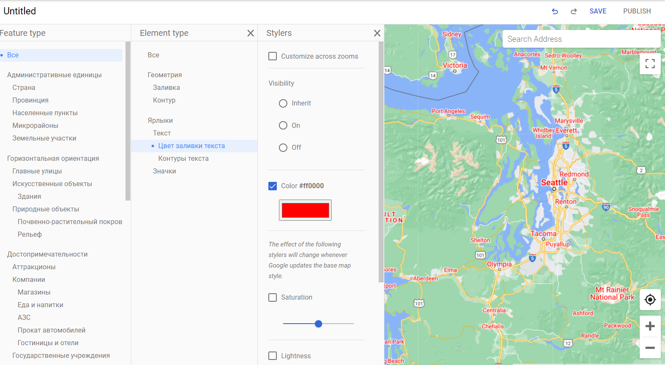
Google Maps. Theme
https://console.cloud.google.com/google/maps-apis/studio/styles

Slide 94
Camera X
Preview
ImageAnalysis
CameraProvider
PreviewView
ImageCapture
VideoCapture

Slide 95
Camera X
CameraProvider – взаимодействие с камерой
PreviewView – view, на которой отображается картинка с камеры
UseCase:
ImageCapture – фотографирование
VideoCapture – съемка видео
ImageAnalysis – обработка каждого кадра. Например, для анализа машинным обучением
Preview – отвечает за отображения картинки на PreviewView

Slide 96
Camera X
AndroidMainfest.xml
<uses-feature android:name="android.hardware.camera" /> <uses-permission android:name="android.permission.CAMERA" />
build.gradle(Module :app):
def camerax_version = "1.0.1" implementation "androidx.camera:camera-core:${camerax_version}" implementation "androidx.camera:camera-camera2:${camerax_version}" implementation "androidx.camera:camera-lifecycle:${camerax_version}" implementation "androidx.camera:camera-view:1.0.0-alpha29" // implementation "androidx.camera:camera-extensions:1.0.0-alpha29"

Slide 97
Camera X
mainThreadExecutor = ContextCompat.getMainExecutor(this)
val cameraProviderFuture = ProcessCameraProvider.getInstance(this)
cameraProviderFuture.addListener({…}, mainThreadExecutor)
<androidx.camera.view.PreviewView android:id="@+id/camera_preview_view" android:layout_width="match_parent" android:layout_height="match_parent"/>

Slide 98
Camera X
// ImageCapture (or VideoCapture for video) imageCapture = ImageCapture.Builder() .setCaptureMode(ImageCapture.CAPTURE_MODE_MINIMIZE_LATENCY) // .setTargetAspectRatio(screenAspectRatio) .build() binding.takePhotoButton.setOnClickListener { takePhoto() }
imageAnalyzer = ImageAnalysis.Builder() // .setTargetAspectRatio(screenAspectRatio) .build().also { it.setAnalyzer(mainThreadExecutor, { imageProxy -> binding.someInfoTextView.text = imageProxy.imageInfo.timestamp.toString() imageProxy.close() }) }
// Preview val preview = Preview.Builder() // .setTargetAspectRatio(screenAspectRatio) .build() preview.setSurfaceProvider(binding.cameraPreviewView.surfaceProvider)

Slide 99
Camera X
val cameraProvider = cameraProviderFuture.get() cameraProvider.unbindAll() try { val cameraSelector = CameraSelector.DEFAULT_BACK_CAMERA cameraProvider.bindToLifecycle( this, cameraSelector, preview, imageCapture, imageAnalyzer ) } catch (exc: Exception) { Log.e(TAG, "Use case binding failed", exc) }

Slide 100
Camera X. Take photo
private fun takePhoto() { val imageCapture = imageCapture ?: return val photoFile: File = getFile() val outputOptions = ImageCapture.OutputFileOptions.Builder(photoFile) // .setMetadata(ImageCapture.Metadata()) .build() imageCapture.takePicture( outputOptions, mainThreadExecutor, object : ImageCapture.OnImageSavedCallback { override fun onError(exc: ImageCaptureException) { Log.e(TAG, "Photo capture failed: ${exc.message}", exc) } override fun onImageSaved(output: ImageCapture.OutputFileResults) { val savedUri = output.savedUri ?: Uri.fromFile(photoFile) Log.d(TAG, "Photo capture succeeded: $savedUri") } }) }

Slide 101
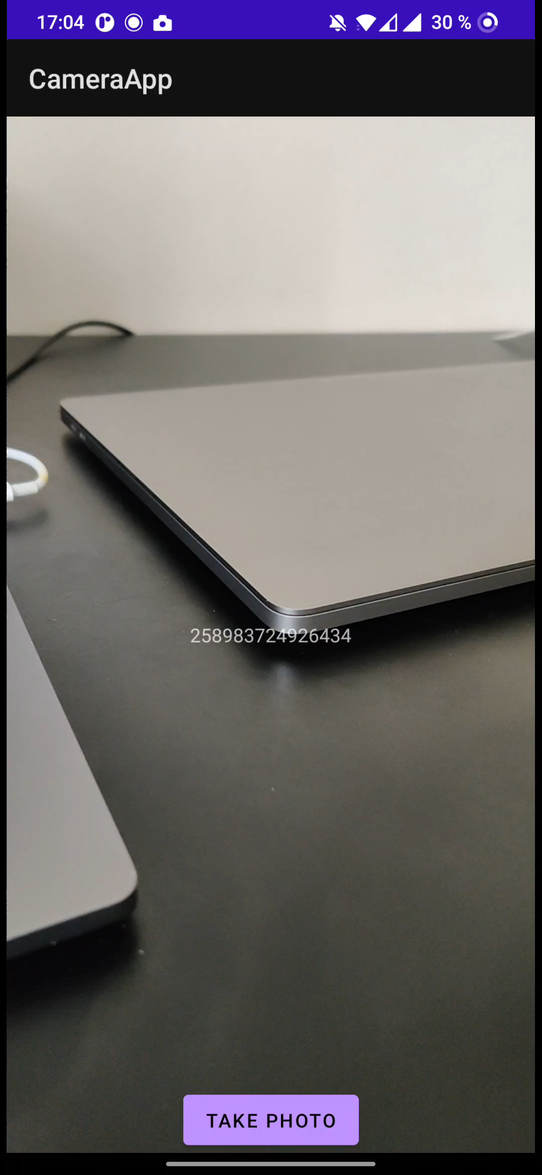
Camera X. Result

Slide 102
Sensors
Android поддерживает следующие датчики:
движения (акселерометры, гироскопы и тд)
положения (магнитометр)
окружающей среды (датчики для измерения температуры и атмосферного давления, освещенности и влажности)
Датчики разделяют на аппаратные и программные.
Программные лишь имитируют аппаратные, получая данные от нескольких аппаратных.
Полный список датчиков

Slide 103
Sensors
Классы для работы с сенсорами:
SensorManager
Sensor
SensorEvent
SensorEventListener

Slide 104
Sensors
AndroidManifest.xml
<uses-feature android:name="android.hardware.sensor.light" android:required="true" />
В коде
sensorManager = getSystemService(Context.SENSOR_SERVICE) as SensorManager //доступные датчики val sensorList = sensorManager.getSensorList(Sensor.TYPE_ALL) lightSensor = sensorManager.getDefaultSensor(Sensor.TYPE_LIGHT)

Slide 105
Sensors. Callback
private val sensorEventCallback = object : SensorEventCallback() { override fun onSensorChanged(event: SensorEvent?) { Log.d(TAG, "onSensorChanged() called with: event = $event") binding.sensorResultTextView.text = event?.values?.firstOrNull()?.toString() } override fun onAccuracyChanged(sensor: Sensor?, accuracy: Int) { Log.d(TAG, "onAccuracyChanged() called with: sensor = $sensor, accuracy = $accuracy")
/* onAccuracyChanged() called with: sensor = {Sensor name="Goldfish Light sensor", vendor="The Android Open Source Project", version=1, type=5, maxRange=40000.0, resolution=1.0, power=20.0, minDelay=10000}, accuracy = 3 */
} }

Slide 106
Sensors. Listen
override fun onResume() { super.onResume() sensorManager.registerListener(sensorEventCallback, lightSensor, SensorManager.SENSOR_DELAY_NORMAL) } override fun onPause() { super.onPause() sensorManager.unregisterListener(sensorEventCallback) }

Slide 107
Sensors. Delay
SENSOR_DELAY_FASTEST
SENSOR_DELAY_GAME
SENSOR_DELAY_UI
SENSOR_DELAY_NORMAL

Slide 108
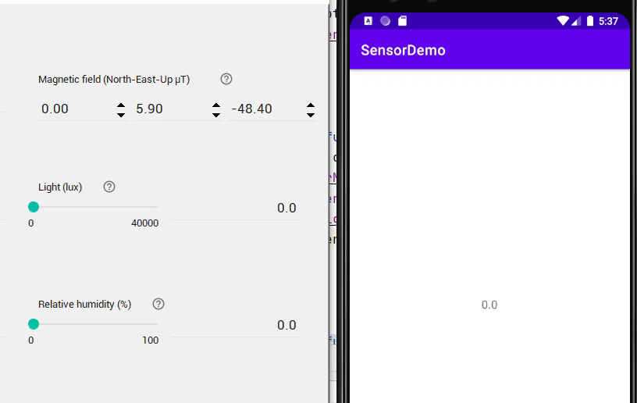
Sensors. Result

Slide 109
Sensors. Trigger
val motionSensor: Sensor? = sensorManager.getDefaultSensor(Sensor.TYPE_SIGNIFICANT_MOTION) val triggerEventListener = object : TriggerEventListener() { override fun onTrigger(event: TriggerEvent?) { // Do work } } if (motionSensor != null) { sensorManager.requestTriggerSensor(triggerEventListener, motionSensor) }

Slide 110
Nearby Connections Api
Nearby Connections - это API, который позволяет приложениям обнаруживать, подключаться и обмениваться данными с соседними устройствами в режиме реального времени. Может использоваться для передачи файлов, многопользовательских играх и тд. Работает без интернета

Slide 111
NCI. Strategies
Стратегия | Количество исходящих соединений | Количество входящих соединений | Скорость обмена данными
P2P_CLUSTER | Много | Много | Низкая
P2P_STAR | 1 | Много | Высокая
P2P_POINT_TO_POINT | 1 | 1 | Максимальная

Slide 112
NCI
build.gradle(Module :app):
implementation 'com.google.android.gms:play-services-nearby:18.0.0'
AndroidMainfest.xml
<uses-permission android:name="android.permission.BLUETOOTH" android:maxSdkVersion="30" /> <uses-permission android:name="android.permission.BLUETOOTH_ADMIN" android:maxSdkVersion="30" /> <uses-permission android:name="android.permission.ACCESS_FINE_LOCATION" /> <uses-permission android:name="android.permission.ACCESS_COARSE_LOCATION" /> <uses-permission android:name="android.permission.BLUETOOTH_SCAN" /> <uses-permission android:name="android.permission.BLUETOOTH_ADVERTISE" /> <uses-permission android:name="android.permission.BLUETOOTH_CONNECT" /> <uses-permission android:name="android.permission.ACCESS_WIFI_STATE" /> <uses-permission android:name="android.permission.CHANGE_WIFI_STATE" />

Slide 113
NCI
// запрос разрешений
val permissions = if (Build.VERSION.SDK_INT >= Build.VERSION_CODES.S) { arrayOf( BLUETOOTH_SCAN, BLUETOOTH_ADVERTISE, BLUETOOTH_CONNECT, ACCESS_FINE_LOCATION ) } else { arrayOf(ACCESS_FINE_LOCATION) } launcherPermissions.launch(permissions)
// получение менеджера соединений
connectionsClient = Nearby.getConnectionsClient(this)

Slide 114
NCI. Advertising
private fun startAdvertising() { val serviceId = packageName val options = AdvertisingOptions.Builder().setStrategy(Strategy.P2P_POINT_TO_POINT).build() connectionsClient.startAdvertising( APP_CODE_NAME, serviceId, connectionLifecycleCallback, options ).addOnFailureListener {}.addOnSuccessListener {} }

Slide 115
NCI. Discovery
private fun startDiscovery() { val endpointDiscoveryCallback: EndpointDiscoveryCallback = object : EndpointDiscoveryCallback() { override fun onEndpointFound(endpointId: String, info: DiscoveredEndpointInfo) { connectionsClient.requestConnection( APP_CODE_NAME, endpointId, connectionLifecycleCallback ).addOnSuccessListener { }.addOnFailureListener {} } override fun onEndpointLost(endpointId: String) {} } val options = DiscoveryOptions.Builder().setStrategy(Strategy.P2P_POINT_TO_POINT).build() connectionsClient.startDiscovery( packageName, endpointDiscoveryCallback, options ).addOnFailureListener {}.addOnSuccessListener {} }

Slide 116
NCI. Connect
private val connectionLifecycleCallback = object : ConnectionLifecycleCallback() { override fun onConnectionInitiated(endpointId: String, connectionInfo: ConnectionInfo) { Log.d(TAG, "onConnectionInitiated: accepting connection") connectionsClient.acceptConnection(endpointId, payloadCallback)
// showDialog(connectionInfo, endpointId) } override fun onConnectionResult(endpointId: String, result: ConnectionResolution) { when (result.status.statusCode) { ConnectionsStatusCodes.STATUS_OK -> { // Необходимо остановить поиск соединений, если больше не надо // connectionsClient.stopDiscovery(); // connectionsClient.stopAdvertising() connectionsClient.sendPayload( endpointId, Payload.fromBytes("hello".toByteArray()) ) } ConnectionsStatusCodes.STATUS_CONNECTION_REJECTED -> { } ConnectionsStatusCodes.STATUS_ERROR -> { } else -> { } } }

Slide 117
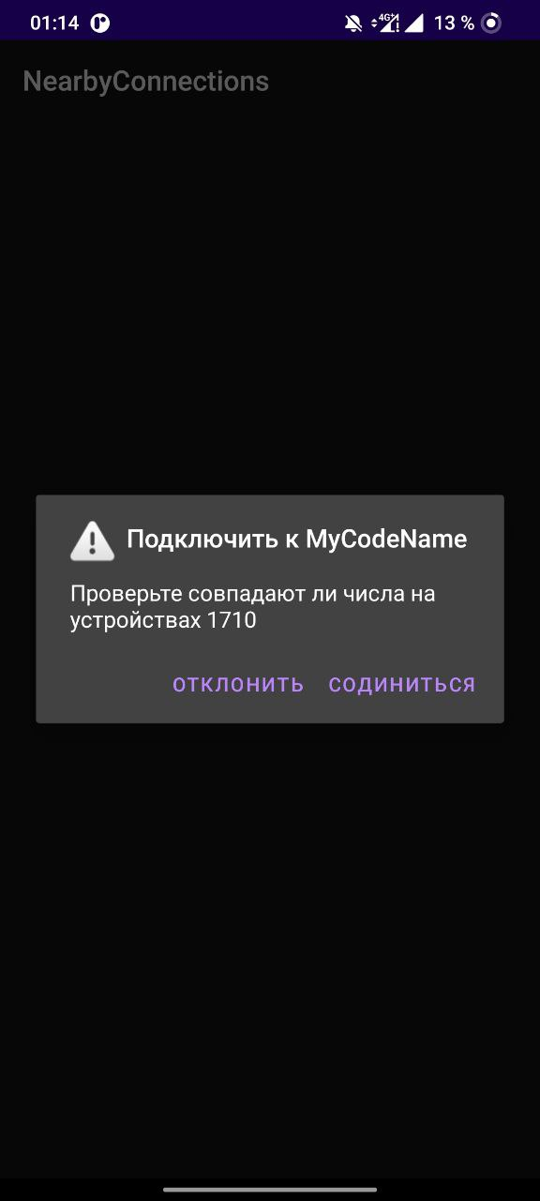
NCI. Connect
private fun showDialog(connectionInfo: ConnectionInfo, endpointId: String) { AlertDialog.Builder(this@MainActivity) .setTitle("Подключить к $connectionInfo.endpointName") .setMessage("Проверьте совпадают ли числа на устройствах
${connectionInfo.authenticationDigits}") .setPositiveButton("Содиниться") { _: DialogInterface?, _: Int -> connectionsClient.acceptConnection(endpointId, payloadCallback) } .setNegativeButton("Отклонить") { _: DialogInterface?, _: Int -> connectionsClient.rejectConnection(endpointId) } .setIcon(android.R.drawable.ic_dialog_alert) .show() }

Slide 118
NCI. PayloadCallback
private val payloadCallback = object : PayloadCallback() { override fun onPayloadReceived(endpointId: String, payload: Payload) { // получение данных } override fun onPayloadTransferUpdate(endpointId: String, update: PayloadTransferUpdate) {} // получение информации о передаче данных }

Slide 119
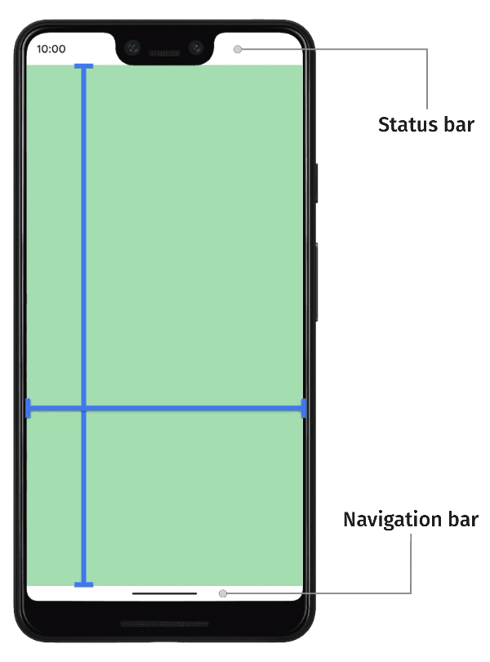
Windows Insets. Edge to Edge

Slide 120
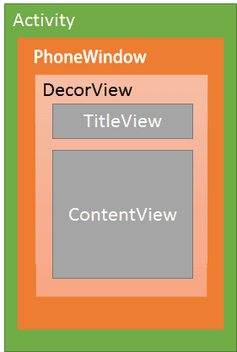
Windows Insets

Slide 121
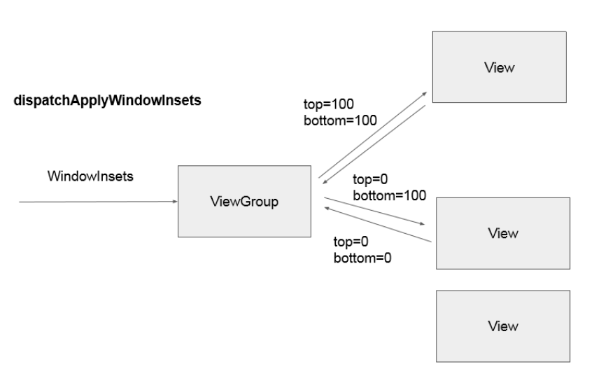
Windows Insets

Slide 122
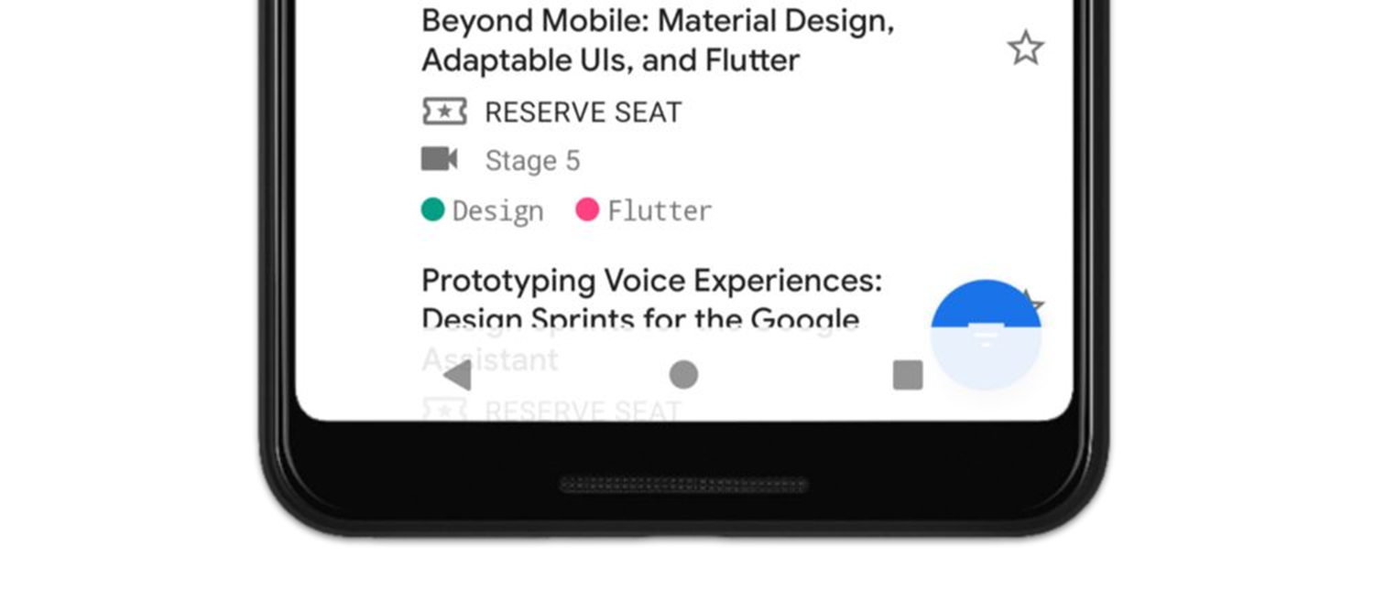
System Window Insets. Api 21

Slide 123
Stable Insets. Api 21

Slide 124
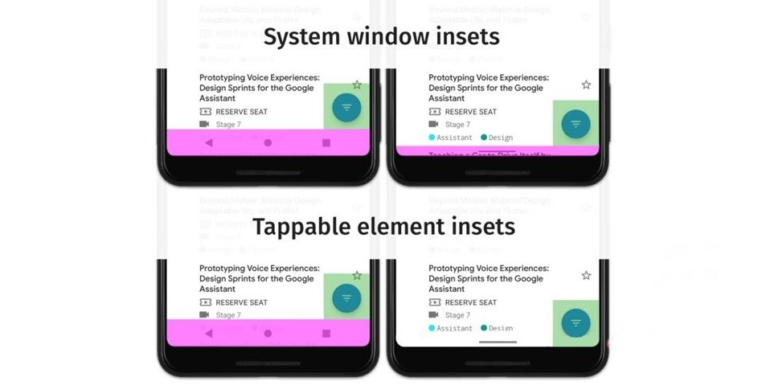
Tappable element Insets. Api 29

Slide 125
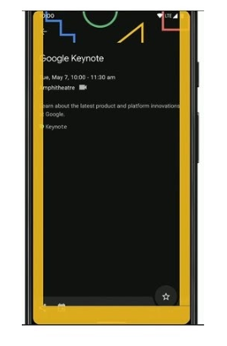
System gesture Insets. Api 29

Slide 126
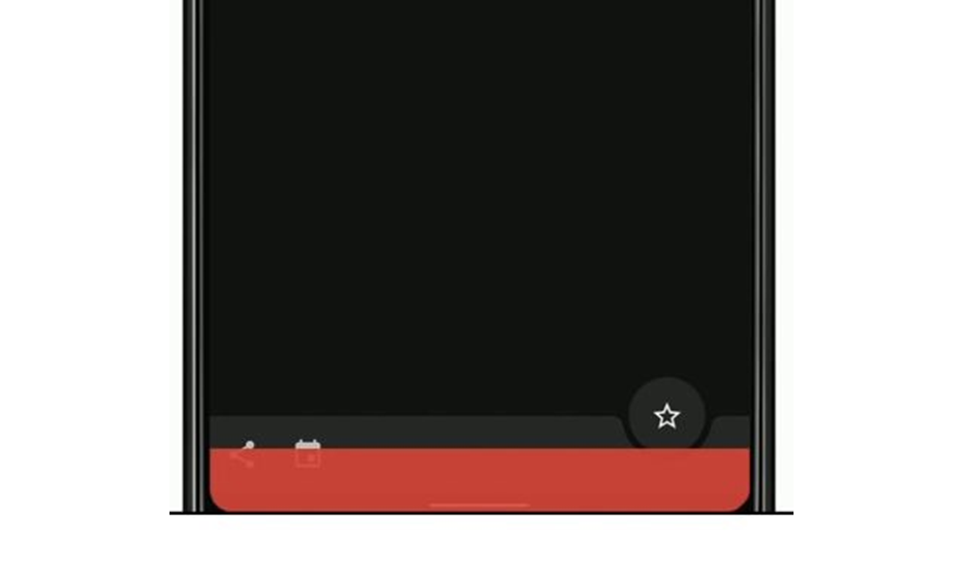
Mandatory system gesture Insets. Api 29

Slide 127
Window Insets
theme.xml
<item name="android:navigationBarColor">@android:color/transparent</item>
В коде:
// текст с размером паддинга paddingTextView.text = paddingTextView.paddingBottom.pxToDp.toString() // подписка на инсеты paddingTextView.doOnApplyWindowInsets { _, insets, rect -> // получение типа инсетов val navBarBarType = WindowInsetsCompat.Type.navigationBars() // получение инсетов по типу val navBarInsets = insets.getInsets(navBarBarType) // получение размера паддинга вместе с текущим паддингом val newBottomPadding = rect.bottom + navBarInsets.bottom paddingTextView.updatePadding(bottom = newBottomPadding) paddingTextView.text = paddingTextView.paddingBottom.pxToDp.toString() // возврат необработтанных инсетов WindowInsetsCompat.Builder().setInsets( navBarBarType, Insets.of(navBarInsets.left, navBarInsets.top, navBarInsets.right, 0) ).build() }

Slide 128
Window Insets. doOnApplyWindowInsets
fun View.doOnApplyWindowInsets(block: (View, WindowInsetsCompat, Rect) -> WindowInsetsCompat) { // сохранение текущиъ паддингов val initialPadding = Rect(paddingLeft, paddingTop, paddingRight, paddingBottom) // подписка на инсеты ViewCompat.setOnApplyWindowInsetsListener(this) { v, insets -> block(v, insets, initialPadding) } // запрос инсетов или подписка на их появление requestApplyInsetsWhenAttached() } fun View.requestApplyInsetsWhenAttached() { if (isAttachedToWindow) { requestApplyInsets() } else { addOnAttachStateChangeListener(object : View.OnAttachStateChangeListener { override fun onViewAttachedToWindow(v: View) { v.removeOnAttachStateChangeListener(this) v.requestApplyInsets() } override fun onViewDetachedFromWindow(v: View) = Unit }) } }

Slide 129
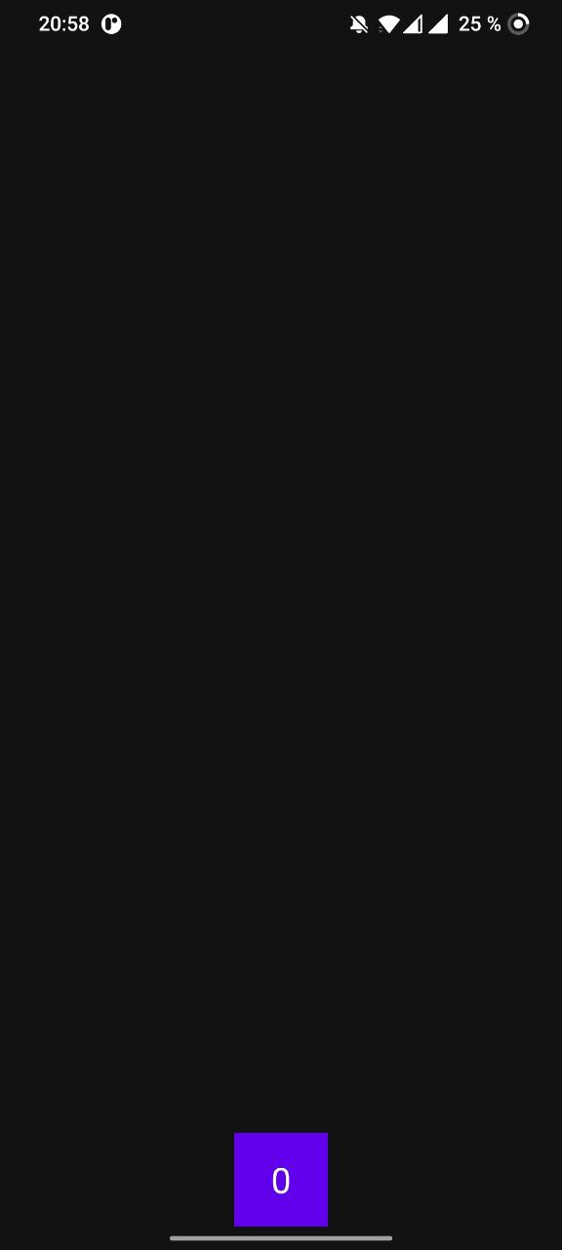
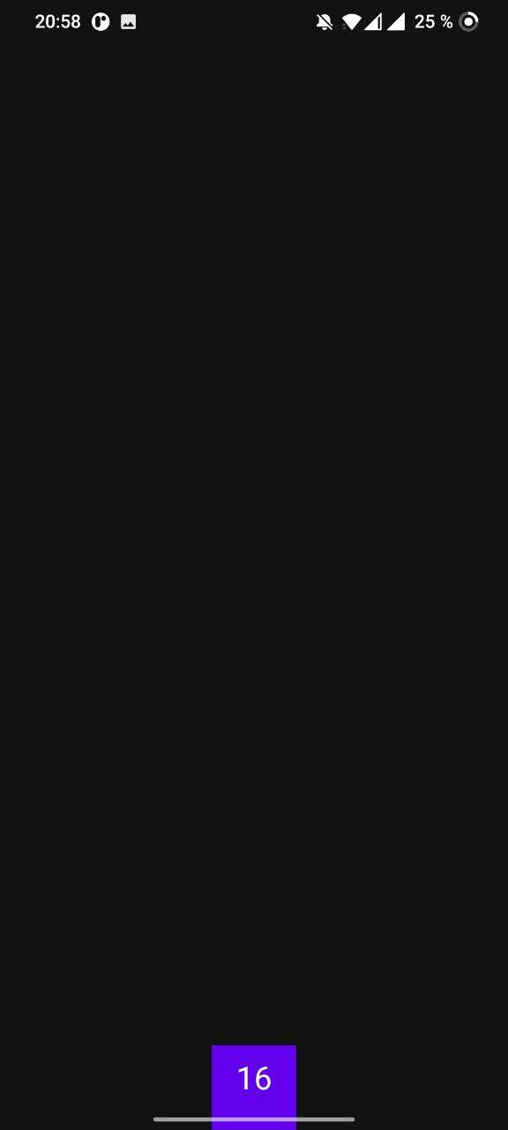
Window Insets
WindowCompat.setDecorFitsSystemWindows(window, true)
WindowCompat.setDecorFitsSystemWindows(window, false)

Slide 130
Window Insets. Controller
// показать и скрыть системные элементы ViewCompat.getWindowInsetsController(view)?.show(WindowInsetsCompat.Type.statusBars()) ViewCompat.getWindowInsetsController(view)?.hide(WindowInsetsCompat.Type.statusBars()) // настроить отображение. например, увет иконок в статус и нав барах ViewCompat.getWindowInsetsController(view)?.isAppearanceLightStatusBars = false ViewCompat.getWindowInsetsController(view)?.isAppearanceLightNavigationBars = true // проверка видимости и получение размеров ViewCompat.getRootWindowInsets(view)?.isVisible(WindowInsetsCompat.Type.ime()) ViewCompat.getRootWindowInsets(view)?.getInsets(WindowInsetsCompat.Type.ime())?.bottom // подписка на инсеты findViewById<ConstraintLayout>(R.id.paren).setOnApplyWindowInsetsListener { vieww, insets -> insets.isVisible(WindowInsetsCompat.Type.ime()) insets.getInsets(WindowInsetsCompat.Type.ime()).bottom insets }

Slide 131
Window Insets. Animation
ViewCompat.setWindowInsetsAnimationCallback(paddingTextView, object : WindowInsetsAnimationCompat.Callback(DISPATCH_MODE_STOP) { override fun onProgress( insets: WindowInsetsCompat, runningAnimations: MutableList<WindowInsetsAnimationCompat> ): WindowInsetsCompat { paddingTextView.updateLayoutParams<ConstraintLayout.LayoutParams> { updateMargins(bottom = insets.getInsets(WindowInsetsCompat.Type.ime()).bottom) } return insets } })

Slide 132
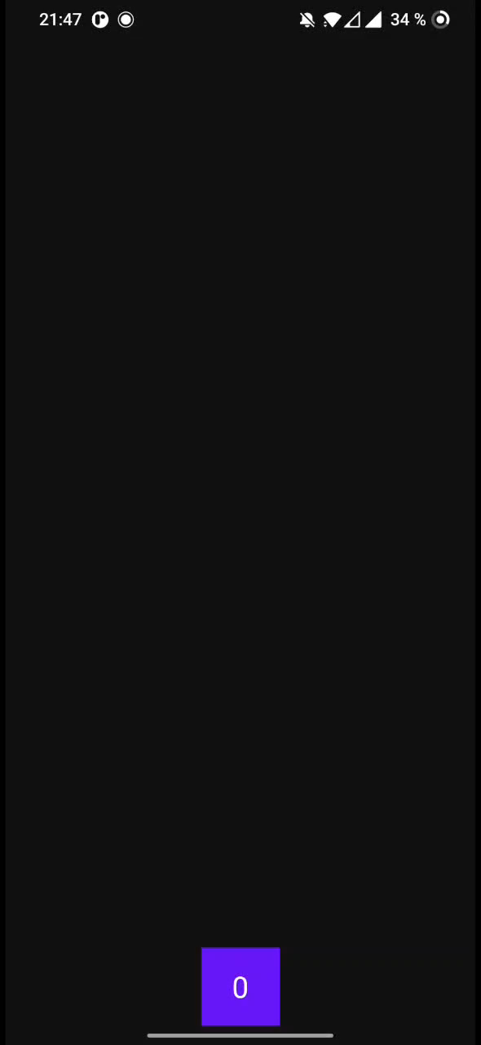
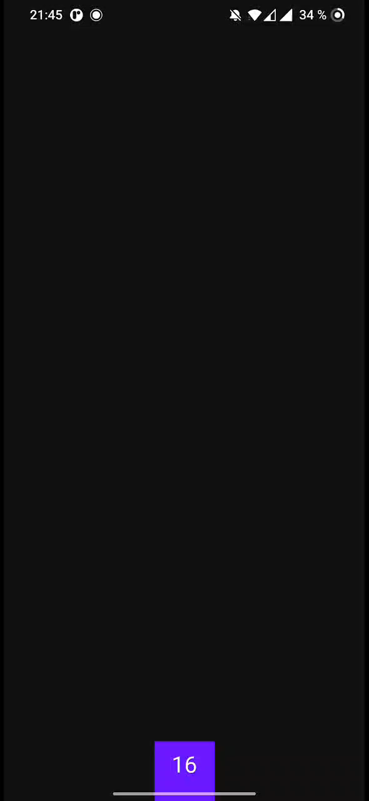
Window Insets. Animation
Было
Стало

Slide 133

Cutout. Api 28

Slide 134
Cutout Mode
LAYOUT_IN_DISPLAY_CUTOUT_MODE_DEFAULT(api 28) - Контент отображается в области выреза в портретном режиме, а в альбомном режиме будет черная полоска.
LAYOUT_IN_DISPLAY_CUTOUT_MODE_SHORT_EDGES(api 28) - Контент отображается в области выреза как в портретном, так и в альбомном режимах.
LAYOUT_IN_DISPLAY_CUTOUT_MODE_NEVER(api 28) - Контент никогда не отображается в области выреза
LAYOUT_IN_DISPLAY_CUTOUT_MODE_ALWAYS(api 30) - контент под вырезом и на краях
#0134

Slide 135


LAYOUT_IN_DISPLAY_CUTOUT_MODE_DEFAULT
#0135

Slide 136


LAYOUT_IN_DISPLAY_CUTOUT_MODE_SHORT_EDGES
#0136

Slide 137


LAYOUT_IN_DISPLAY_CUTOUT_MODE_NEVER
#0137

Slide 138

LAYOUT_IN_DISPLAY_CUTOUT_MODE_ALWAYS
#0138

Slide 139

Cutout Mode
#0139

Slide 140

Cutout Mode
#0140

Slide 141

Rounded Corner Api. Android 12 (API 31)
insets.getRoundedCorner(RoundedCorner.POSITION_TOP_LEFT)?.let { topLeft -> val location = IntArray(2) button.getLocationInWindow(location) val buttonLeftInWindow = location.first() val buttonTopInWindow = location.last() // получение долины катетов val offset = (topLeft.radius * sin(Math.toRadians(45.0))).toInt() val topBoundary = topLeft.center.y - offset val leftBoundary = topLeft.center.x - offset // если кнопка усекается if (buttonLeftInWindow < leftBoundary || buttonTopInWindow < topBoundary) { // отступы для кнопки button.updateLayoutParams<ConstraintLayout.LayoutParams> { updateMargins( right = (leftBoundary - buttonLeftInWindow).coerceAtLeast(0), top = (topBoundary - buttonTopInWindow).coerceAtLeast(0), ) } } }
#0141

Slide 142

Splash Screen Api
#0142

Slide 143
Splash Screen Api
build.gradle(Module :app):
implementation "androidx.core:core-splashscreen:1.0.0-alpha01"
#0143

Slide 144
Splash Screen Api
themes.xml
<!-- тема для сплэшскрина--> <style name="Theme.App.Starting" parent="Theme.SplashScreen"> <!-- установка цвета заднего фона --> <item name="windowSplashScreenBackground">@android:color/holo_orange_light</item> <!--drawable для экрана сплешскрина--> <item name="windowSplashScreenAnimatedIcon">@drawable/ic_wifi</item> <!--длительность сплешскрина для анимированного drawable. для неанимированного не надо--> <item name="windowSplashScreenAnimationDuration">200</item> <!-- стандартная тема вашего приложения--> <item name="postSplashScreenTheme">@style/Theme.Insets</item> <!--задний фон drawable сплешскрина. доступно с 12 андроида--> <item name="android:windowSplashScreenIconBackgroundColor" tools:targetApi="s">@color/white</item> <!--drawable в нижней части сплешскрина. доступно с 12 андроида--> <item name="android:windowSplashScreenBrandingImage" tools:targetApi="s">@drawable/ic_launcher_foreground</item> </style>
#0144

Slide 145
Splash Screen Api
MainActivity.kt
AndroidManifest.xml
<activity android:name=".MainActivity" android:exported="true" android:theme="@style/Theme.App.Starting"> <intent-filter> <action android:name="android.intent.action.MAIN" /> <category android:name="android.intent.category.LAUNCHER" /> </intent-filter> </activity>
val splashScreen: SplashScreen = installSplashScreen() splashScreen.setOnExitAnimationListener { provider -> val splashScreenView = provider.view val slideUp = ObjectAnimator.ofFloat( splashScreenView, View.TRANSLATION_Y, 0f, -splashScreenView.height.toFloat() ) slideUp.interpolator = AnticipateInterpolator() slideUp.duration = 200L // удалить вью в конце анимации slideUp.doOnEnd { provider.remove() } slideUp.start() } setContentView(R.layout.activity_main)
#0145

Slide 146


Splash Screen Api
Custom Animation
Standard
Animation

Slide 147
Render Effect. API 31
Bitmap – отрисовывает содержимое битмапа. Обычно используется в цепочке для наложения последующих эффектов.
Blur – размытие по оси X и Y.
ColorFilter – применяется цветной фильтр
Offset – сдвиг по осям X, Y
Shader – отрисовывает шейдер, переданный в аргументах. С помощью шейдеров можно создавать, например, различные градиенты.
Chain – комбинация 2 эффектов. Результат отрисовки одного эффекта используется как источник для второго эффекта.
BlendMode – для объединения 2 эффектов в определенном режиме

Slide 148

Render Effect. API 31
blurSeekBar.setOnSeekBarChangeListener(object : SeekBar.OnSeekBarChangeListener { override fun onProgressChanged(seekBar: SeekBar?, progress: Int, fromUser: Boolean) { if (progress >= 1 && Build.VERSION.SDK_INT >= Build.VERSION_CODES.S) { val blurEffect = RenderEffect.createBlurEffect( progress.toFloat(), //radiusX progress.toFloat(), //radiusY Shader.TileMode.CLAMP ) blurImageView.setRenderEffect(blurEffect) }

Slide 149

RenderScripr Replacement

Slide 150
Effects without RenderEffect
Vulkan Api
Google Toolkit

Slide 151
Google UI Toolkit
git submodule add https://github.com/android/renderscript-intrinsics-replacement-toolkit.git toolkit-render-script-replace
settings.gradle:
include ':toolkit-render-script-replace:renderscript-toolkit’
build.gradle(Module :app):
implementation project(":renderscript-toolkit")

Slide 152

Google UI Toolkit
blurSeekBar.setOnSeekBarChangeListener(object : SeekBar.OnSeekBarChangeListener { override fun onProgressChanged(seekBar: SeekBar?, progress: Int, fromUser: Boolean) { if (progress in 1..25) { blurImageView.setImageBitmap(Toolkit.blur(bitmap, radius = progress)) }

Slide 153

Setting Panel. Api 29
startActivity(Intent(Settings.Panel.ACTION_NFC)) startActivity(Intent(Settings.Panel.ACTION_INTERNET_CONNECTIVITY)) startActivity(Intent(Settings.Panel.ACTION_VOLUME)) startActivity(Intent(Settings.Panel.ACTION_WIFI))

